Slide 1
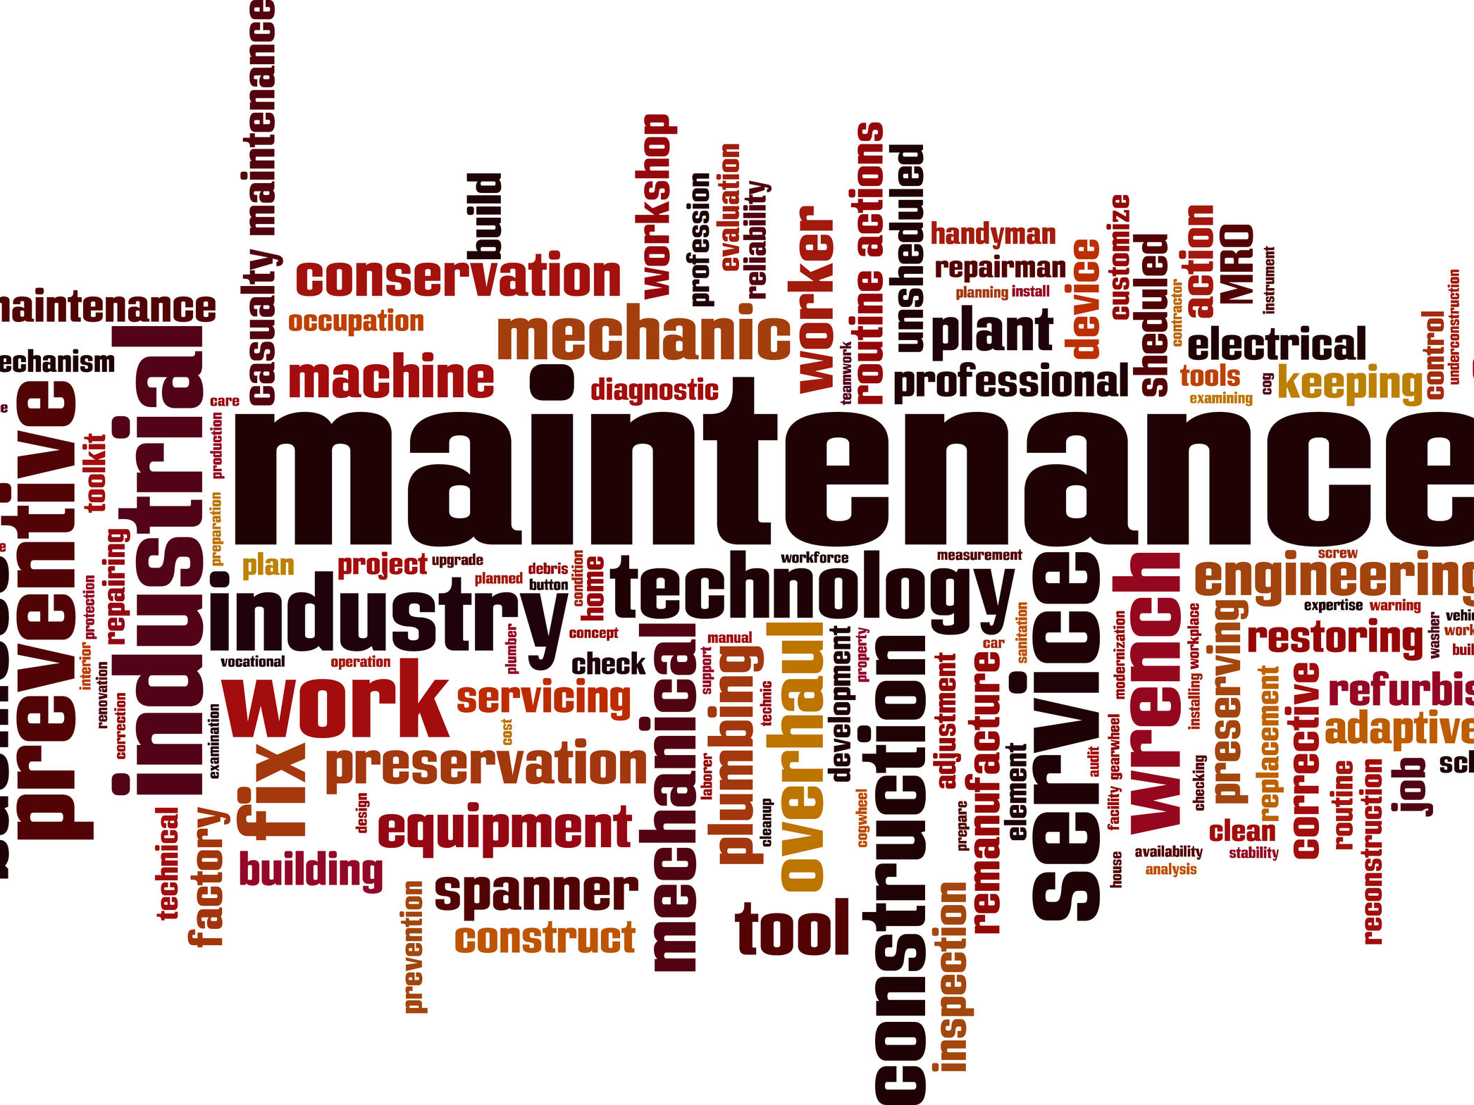
GSI AIR
Módulo N° 10:
LAR 43 Capítulos
A, B y C

Slide 2
CONTENIDO
01//
Capítulo A - Generalidades
Definiciones
Aplicación
02//
Capítulo B: Responsabilidad de mantenimiento
Responsabilidades
Informe de condiciones no aeronavegables
Falsificación, reproducción o alteración de datos de mantenimiento
03//
Contenido de los módulos
Personas u organizaciones autorizadas a realizar mantenimiento
Personas u organizaciones autorizadas a realizar inspecciones en proceso
Personas u organizaciones autorizadas a emitir certificación de conformidad de mantenimiento (CCM)

Slide 3

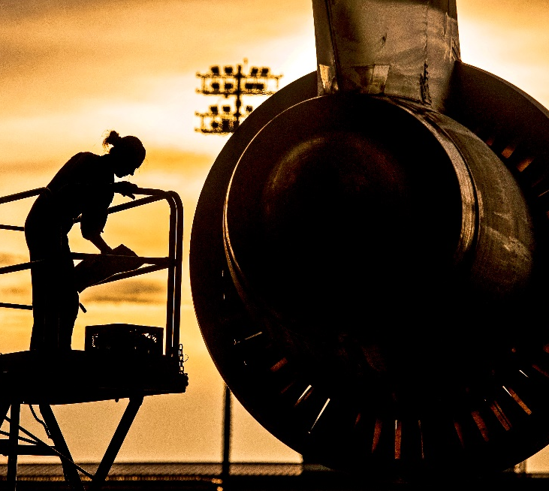
LAR 43
Desarrolla tres conceptos para el mantenimiento: Realización de mantenimiento, inspección en proceso y emisión de la conformidad de mantenimiento. Siendo la inspección en proceso una inspección que garantizan un nivel adecuado de seguridad de un cambio de componente de aeronave, una reparación, una modificación y acciones correctivas de mantenimiento necesarias para solucionar las discrepancias derivadas de las tareas de mantenimiento de verificación de la condición de la aeronave o componente de aeronave.
Capítulo A: Generalidades
Capítulo B: Responsabilidad de mantenimiento
Capítulo C: Personal de mantenimiento

Slide 4
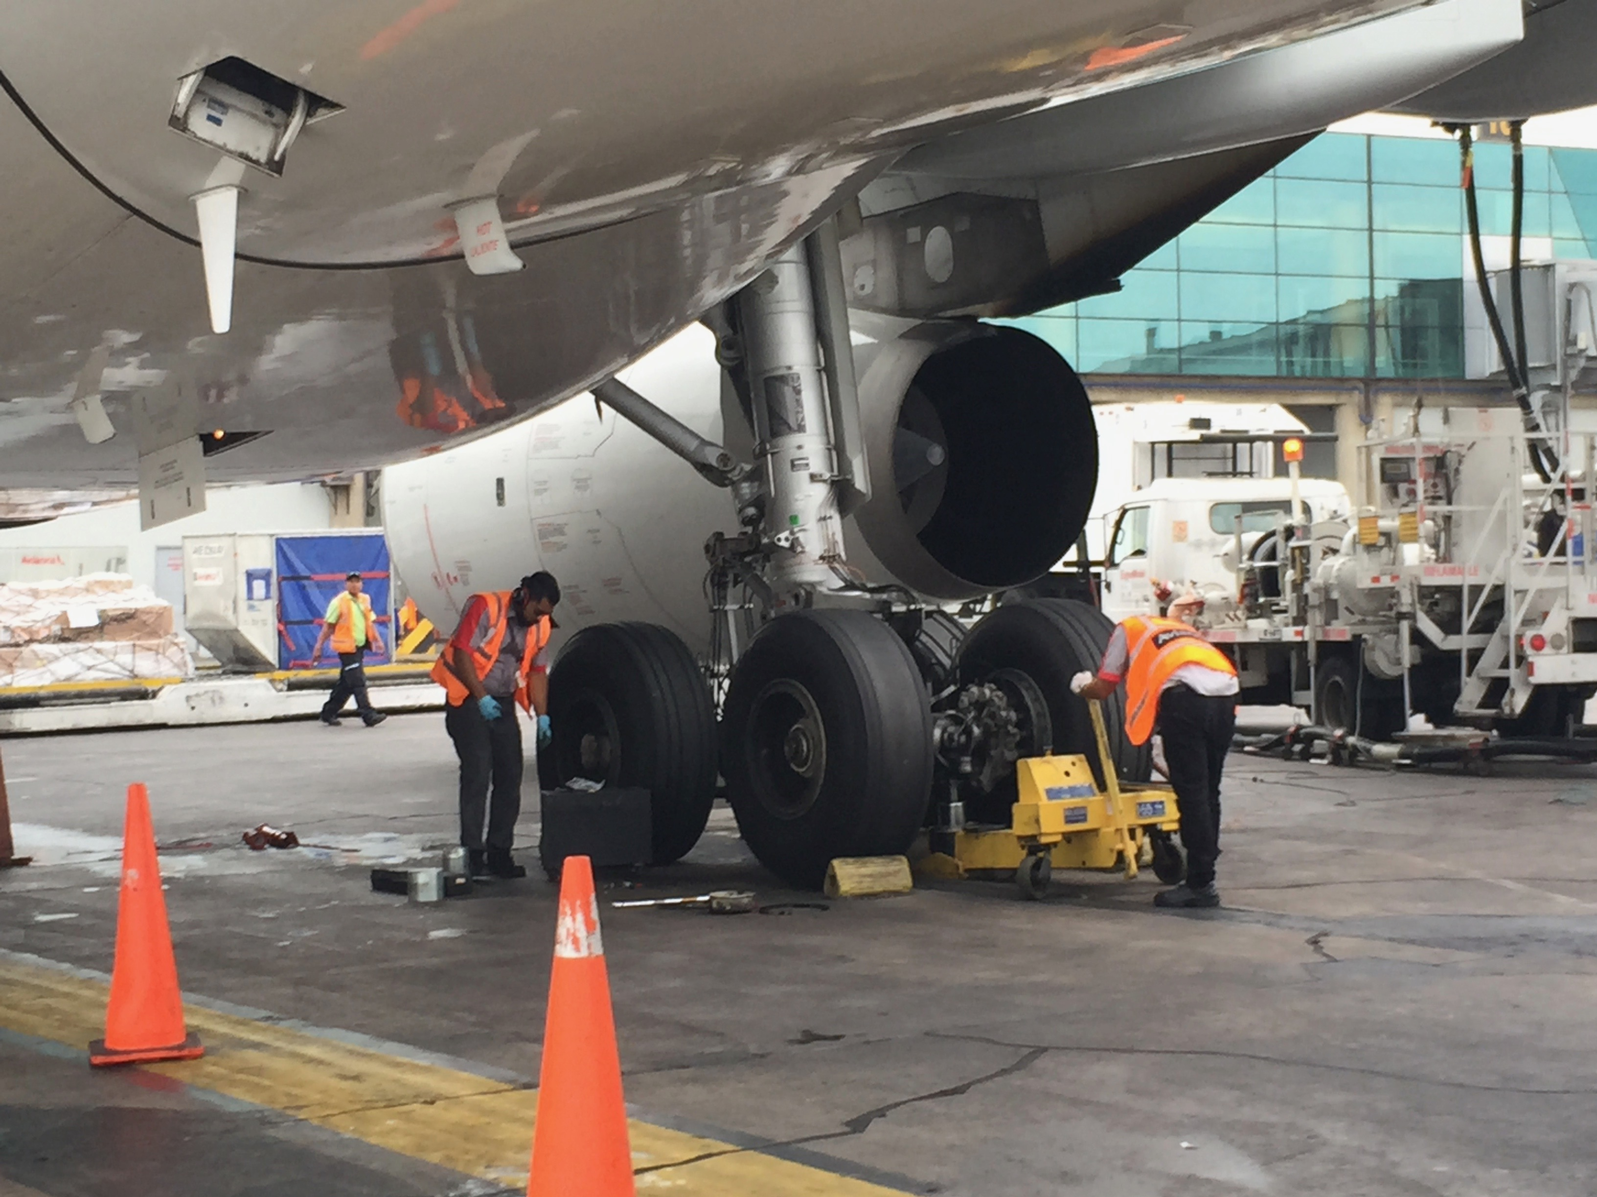
Capítulo A
Generalidades

Slide 5
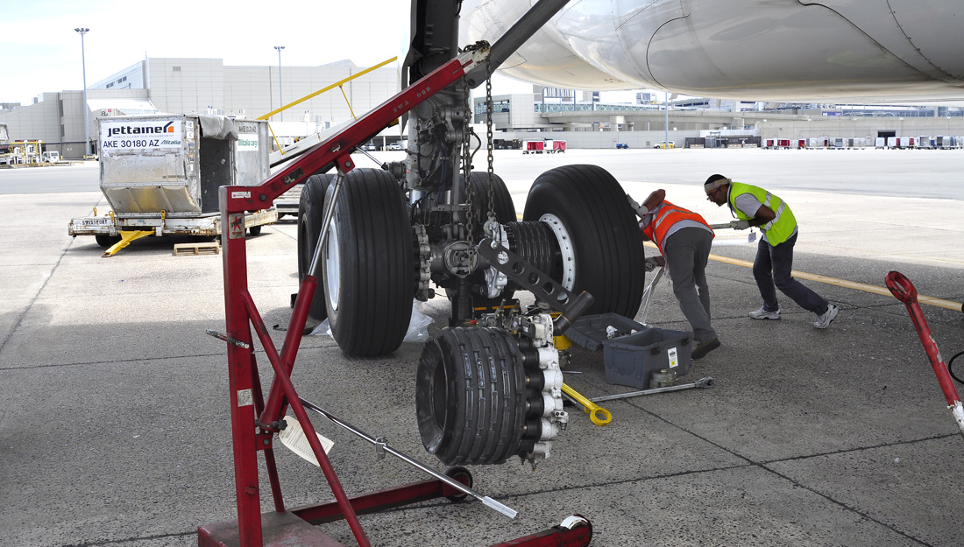
  Competencia: Habilidad demostrada para aplicar conocimientos y aptitudes, en base a la educación, formación, pericia y experiencia apropiada.
Notes:
La competencia del personal se establece a través de atributos personales, los cuales deberían estar identificados por la OM. Un ejemplo de atributos a considerar para establecer la competencia del personal sería:
Conocimiento: saber qué hacer y porqué. Este atributo está compuesto por la calificación o estudios y la capacitación o instrucción;
Habilidad: técnica, destreza, saber cómo hacer;
Experiencia: como hacer algo; y
Actitud: interés, determinación y querer hacer.

Slide 6
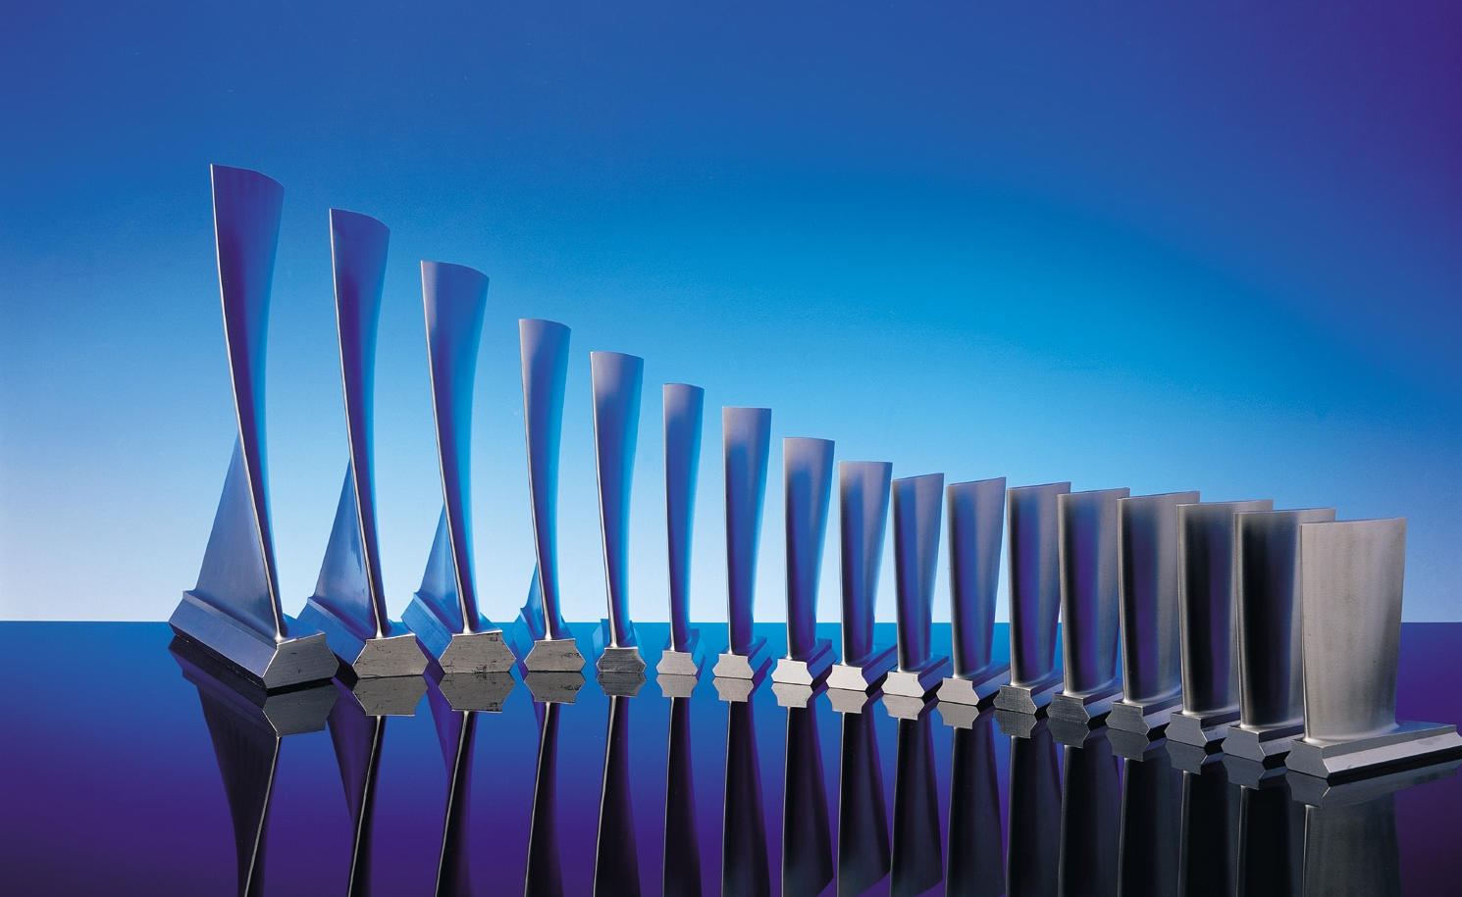
  Componente con vida útil limitada. Toda pieza para la cual se especifica un límite obligatorio de reemplazo en el diseño de tipo, la información obligatoria sobre el mantenimiento de la aeronavegabilidad o las instrucciones para el mantenimiento de la aeronavegabilidad
Notes:
(2) Componente con vida útil limitada. Toda pieza para la cual se especifica un límite obligatorio de reemplazo en el diseño de tipo (en horas, ciclos o tiempo transcurrido), la información obligatoria sobre el mantenimiento de la aeronavegabilidad o las instrucciones para el mantenimiento de la aeronavegabilidad. Se deben dejar esas piezas permanentemente fuera de uso en el momento en que se alcance ese límite o antes de ese momento.

Slide 7
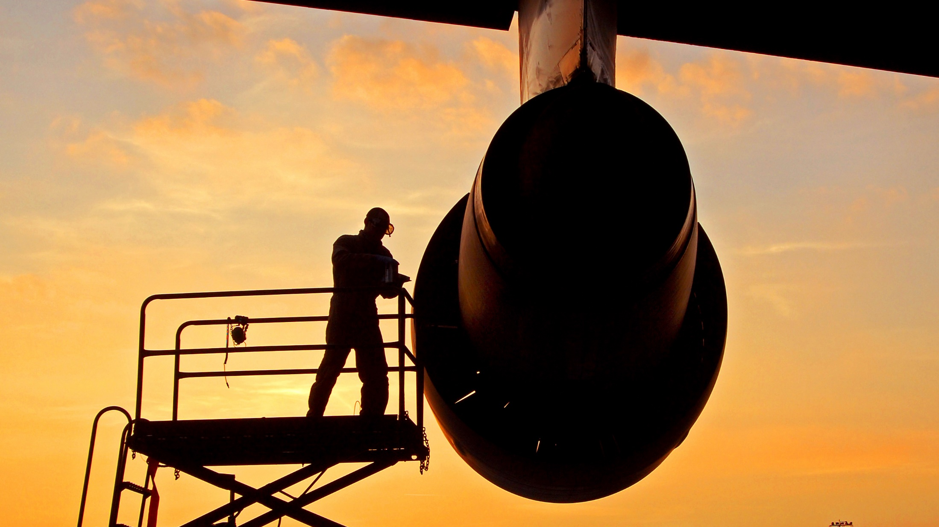
  Componente de aeronave. Todo equipo, instrumento, incluyendo motor y hélice o parte de una aeronave que, una vez instalado en ésta, sea esencial para su funcionamiento

Slide 8

  Condición de aeronavegabilidad: El estado de una aeronave, componente de aeronave que se ajusta al diseño aprobado correspondiente y está en condiciones de operar de modo seguro.

Slide 9

  Datos de mantenimiento. Cualquier dato aprobado o aceptado por la AAC del Estado de matrícula necesario para asegurar que la aeronave o componente de aeronave pueda ser mantenida en una condición tal que garantice la aeronavegabilidad de la aeronave, o la operación apropiada del equipo de emergencia u operacional.
Notes:
(5) Datos de mantenimiento aprobados. Cualquier dato técnico que haya sido específicamente aprobado por la AAC del Estado de matrícula. Las especificaciones de los certificados de tipo y de los certificados de tipo suplementarios, directrices de aeronavegabilidad y los manuales de la organización que posee el certificado de tipo cuando sea específicamente indicado, son ejemplos de datos de mantenimiento aprobados.
(6) Datos de mantenimiento aceptables. Cualquier dato técnico que comprenda métodos y prácticas aceptables por la AAC del Estado de matrícula y que puedan ser usados como base para la aprobación de datos de mantenimiento. Los manuales de mantenimiento, el manual de la OMA LAR 145, y las circulares de asesoramiento, son ejemplos de datos de mantenimiento aceptables.

Slide 10

  Inspección. Es el acto de examinar una aeronave o componente de aeronave para establecer la conformidad con un dato de mantenimiento.

Slide 11
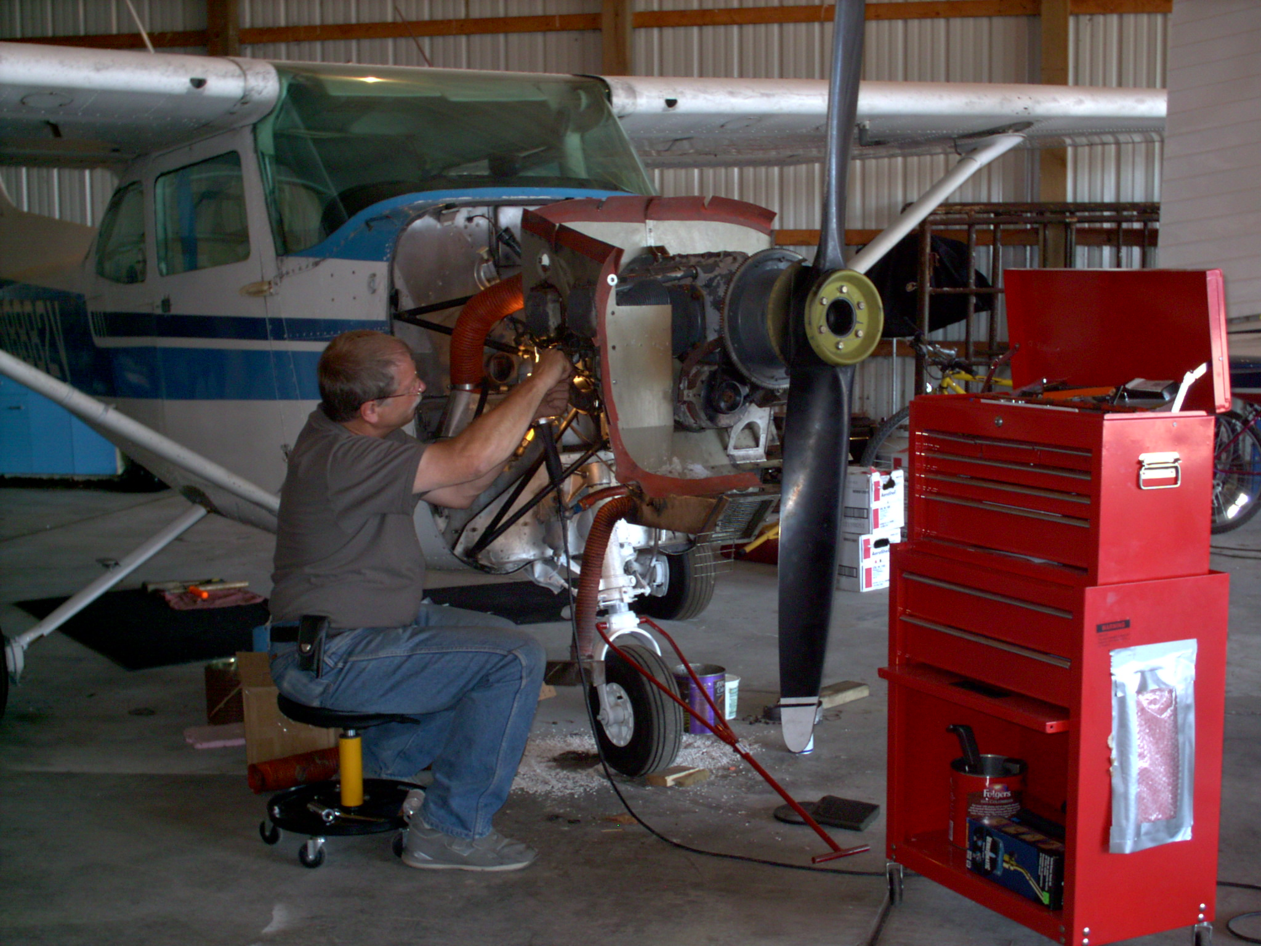
  Inspección anual. Es una inspección completa de la aeronave y sus registros que debe contemplar como mínimo los ítems del Apéndice 2 de este reglamento, o los definidos por el organismo de diseño para una inspección anual
Notes:
Inspección anual. Es una inspección completa de la aeronave y sus registros que debe contemplar como mínimo los ítems del Apéndice 2 de este reglamento, o los definidos por el organismo de diseño para una inspección anual, , y:
la documentación completa de acuerdo a lo establecido en la Sección 91.1420;
que esté de acuerdo con el certificado de tipo;
que las modificaciones y reparaciones mayores hayan sido aprobadas por la AAC del Estado de matrícula;
el registro de cumplimiento de las directrices de aeronavegabilidad, aplicables; y
los registros de todas las tareas de mantenimiento realizadas.

Slide 12
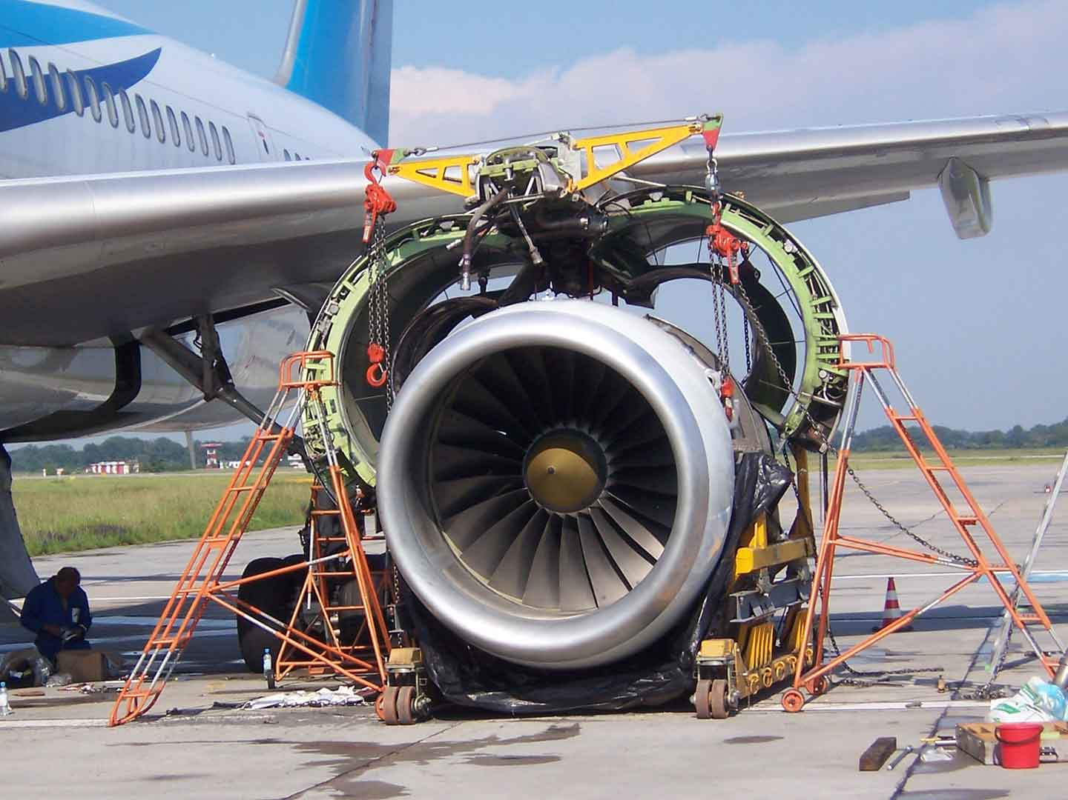
  Inspección en proceso. Inspección que garantiza un nivel adecuado de seguridad de un cambio de componente de aeronave, una reparación, una modificación y acciones correctivas de mantenimiento necesarias para solucionar las no conformidades derivadas de las tareas de mantenimiento de verificación de la condición de la aeronave o componente de aeronave.
Notes:
Inspección en proceso. Es una inspección que garantiza un nivel adecuado de seguridad de un cambio de componente de aeronave, una reparación, una modificación y acciones correctivas de mantenimiento necesarias para solucionar las no conformidades derivadas de las tareas de mantenimiento de verificación de la condición de la aeronave o componente de aeronave. Estas inspecciones no deben ser confundidas con los ítems de inspección requerida (RII), los cuales son definidos por el operador.
Tareas de inspección en proceso, son aquellas actividades que se producen cuando el mecánicos que está realizando una tarea de inspección de acuerdo al programa de mantenimiento de un explotador aéreo al que le provee servicio de mantenimiento, en cualquier circunstancia como por ejemplo para aeronaves: pre-vuelo, inspección diaria (daily check), inspección semanal (weekly check, etc.), detecta una anomalía que obliga a efectuar una tarea de mantenimiento (cambio de componente, una reparación, modificación o una acción correctiva para solucionar una anomalía detectada). La persona que firma esta inspección en proceso puede ser el mismo mecánico que detectó el problema si tiene la competencia para tal efecto, o puede ser otro mecánico que tenga la competencia para realizar esa tarea de mantenimiento fuera de rutina (non routine).
Las aeronaves que se encuentran recibiendo mantenimiento de línea y que tienen reportes que afecten a la seguridad operacional generados por el personal de la tripulación técnica, tripulantes de cabina o personal de mantenimiento que se encarga del mantenimiento, serán anotados en el libro de abordo (de acuerdo a como se encuentre establecido en el manual del explotador). Las acciones que se realicen por el personal de la OMA encargado de corregir el reporte se considera la inspección en proceso.
Para el caso de los componentes que ingresan a mantenimiento, una inspección en proceso es aquella que se efectúa cuando en el proceso de una inspección preliminar, inspección por daños ocultos o durante la inspección del componente, se detecta que una de las partes que están siendo inspeccionadas requiere un cambio de un componente que no está contemplado en los datos de mantenimiento (por ejemplo el manual de mantenimiento del componente (CCM)) como reemplazable por daños o por ser un consumible). Es decir, toda parte que se cambie y que haya requerido generarse un documento de soporte para ese cambio (non-rutinario o documento equivalente que genere la OMA de acuerdo a sus procedimientos aceptados por la AAC que otorgo la certificación a la OMA)

Slide 13
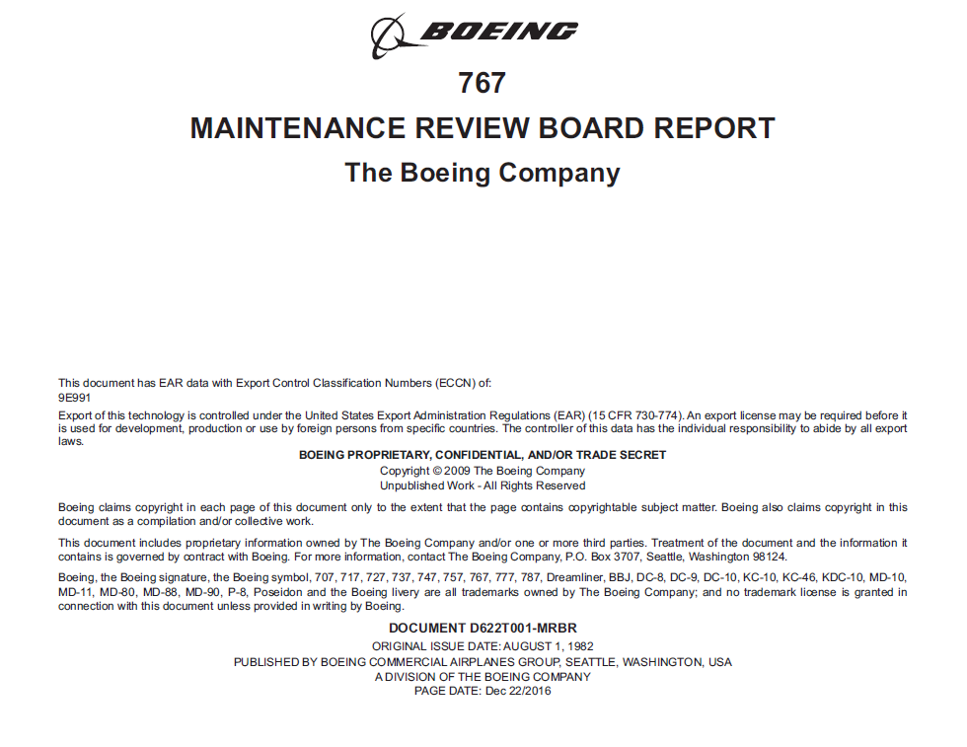
  Instrucciones para la aeronavegabilidad continua (ICA). Conjunto de datos descriptivos, planificación de mantenimiento e instrucciones para el cumplimiento elaborado por un titular de aprobación de diseño de acuerdo con la base de la certificación para el producto aeronáutico.
Notes:
Instrucciones para la aeronavegabilidad continua (ICA). Conjunto de datos descriptivos, planificación de mantenimiento e instrucciones para el cumplimiento elaborado por un titular de aprobación de diseño de acuerdo con la base de la certificación para el producto aeronáutico. Las ICA brindan a los explotadores la información necesaria para elaborar su propio programa de mantenimiento y permiten a los organismos de mantenimiento establecer las instrucciones de cumplimiento
Doc. 9760
7.3.2 Base para la elaboración del programa de mantenimiento
7.3.2.1 Los programas de mantenimiento de los explotadores normalmente deberían basarse en las instrucciones para el mantenimiento de la aeronavegabilidad (ICA) recomendadas por el fabricante, entre ellas, el informe de la junta de revisión del mantenimiento (MRB), si está disponible, y el documento de planificación de mantenimiento (MPD) del titular del certificado de tipo y/o todo capítulo pertinente del manual de mantenimiento (es decir, el programa de mantenimiento recomendado por el fabricante). Es posible que se requiera que estas instrucciones de mantenimiento estén redactadas en un formato y con una estructura aceptados por la CAA para la expedición de la aprobación.
2.5 INSTRUCCIONES PARA EL MANTENIMIENTO DE LA AERONAVEGABILIDAD (ICA)
2.5.1 Generalidades
El titular del certificado de tipo elabora las instrucciones para el mantenimiento de la aeronavegabilidad (ICA). Esas instrucciones brindan al explotador orientación sobre lo necesario para mantener la aeronavegabilidad de la aeronave, el motor o la hélice, incluida la incorporación de modificaciones o reparaciones, a lo largo del tiempo. Proporcionan documentación de los métodos, inspecciones, procesos y procedimientos necesarios. Estas instrucciones se dividen en dos categorías en función de los requisitos de cumplimiento: requisitos de mantenimiento especificados como obligatorios en la aprobación del diseño de tipo y aquellos para los que se recomienda el cumplimiento.
2.5.2 Formato y temas de la ICA
2.5.2.1 El formato y los temas variarán según el tema de las instrucciones y la complejidad de los requisitos de mantenimiento de la aeronavegabilidad. Existen códigos de aeronavegabilidad específicos que indican el tema que deben tratar las ICA.
2.5.2.2 Las ICA pueden incluir secciones sobre limitaciones de aeronavegabilidad, requisitos de mantenimiento de la certificación, instrucciones de mantenimiento, mantenimiento del motor y, si procede, de la hélice, mantenimiento de componentes, diagramas de cableado de los sistemas y ensayos e inspecciones no destructivos. Se debe efectuar una comprobación para garantizar que los elementos de las ICA que exige el código de aeronavegabilidad correspondiente estén tratados en la documentación de la aeronave. Un ejemplo de lista de verificación de las ICA figura en el Adjunto C de este capítulo.

Slide 14
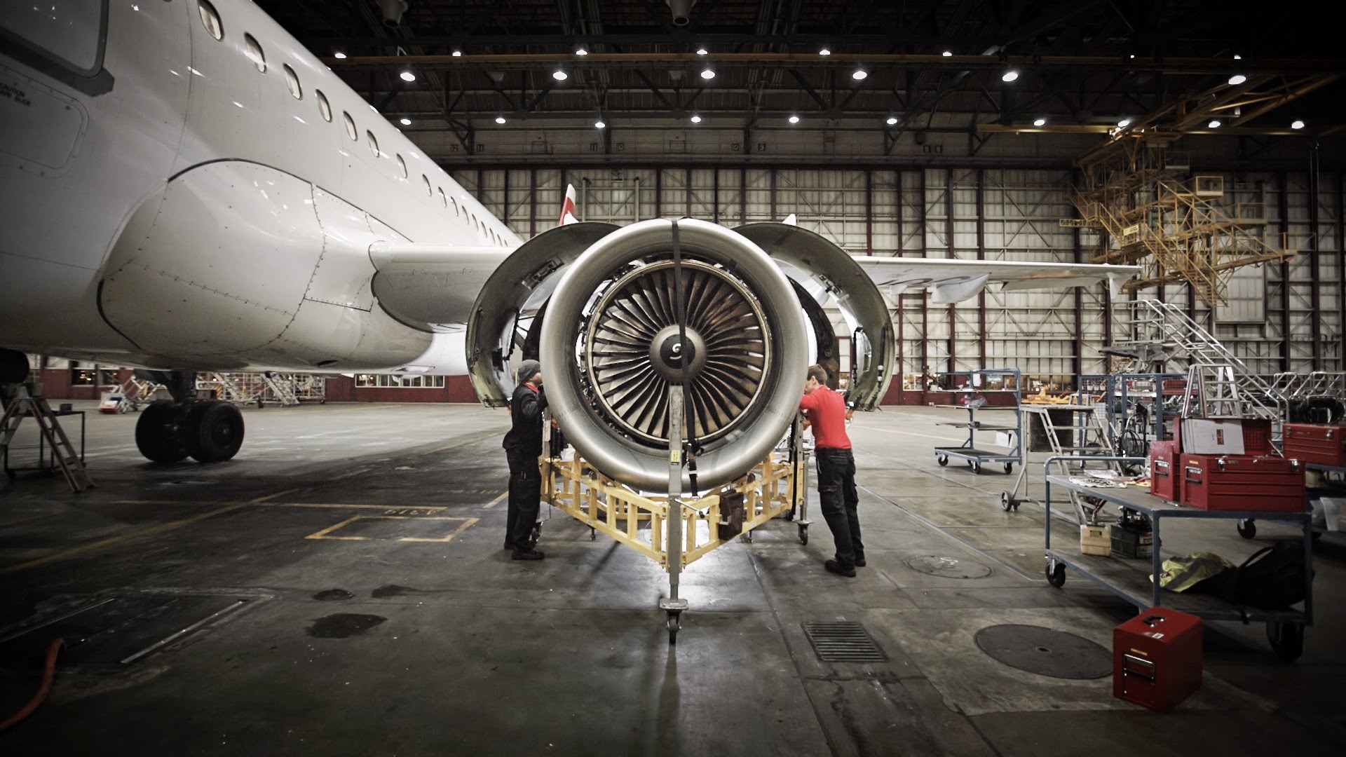
  Mantenimiento. Ejecución de los trabajos requeridos para asegurar el mantenimiento de la aeronavegabilidad de las aeronaves, lo que incluye una o varias de las siguientes tareas: reacondicionamiento, inspección, reemplazo de piezas, rectificación de defectos e incorporación de una modificación o reparación.

Slide 15
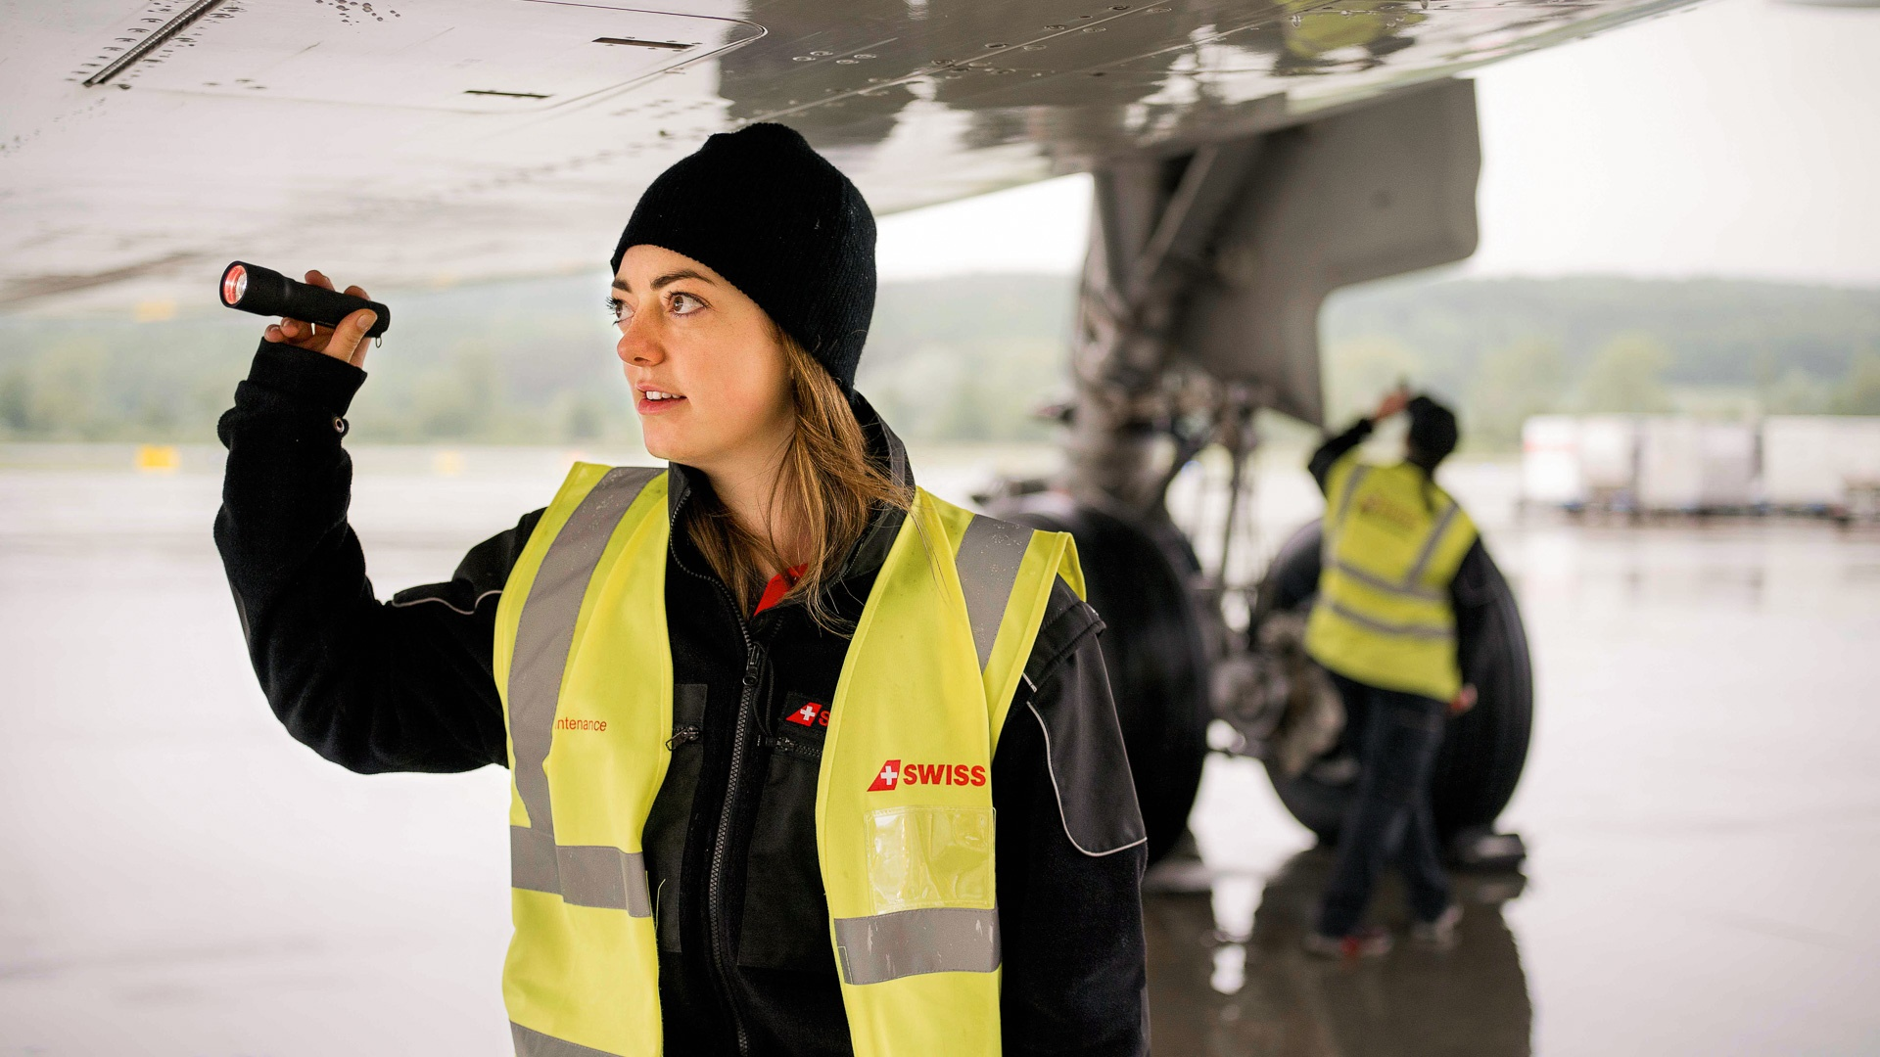
  Mantenimiento de la aeronavegabilidad. Conjunto de procedimientos que permite asegurar que una aeronave, motor, hélice o pieza cumple con los requisitos aplicables de aeronavegabilidad y se mantiene en condiciones de operar de modo seguro durante toda su vida útil.

Slide 16
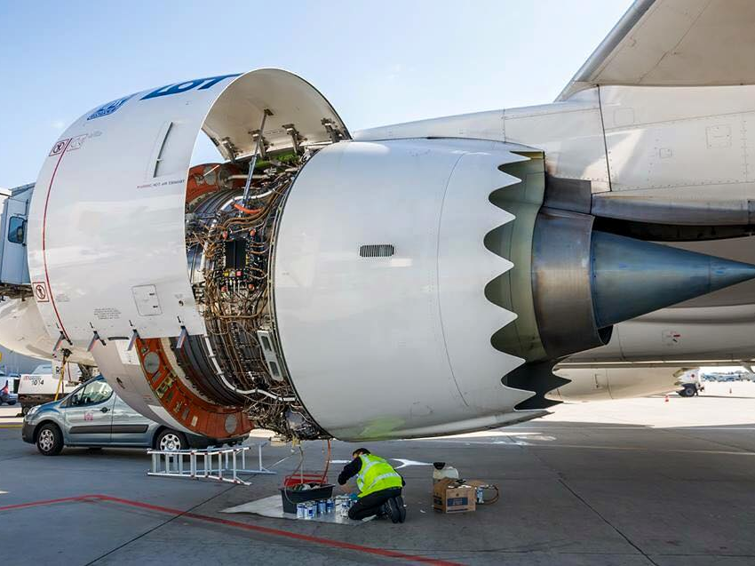
  Mantenimiento de línea. Todo mantenimiento que asegure la condición de aeronavegabilidad, de la aeronave, que no requieren equipos, procedimientos, ni instalaciones especializadas o complejas.

Slide 17
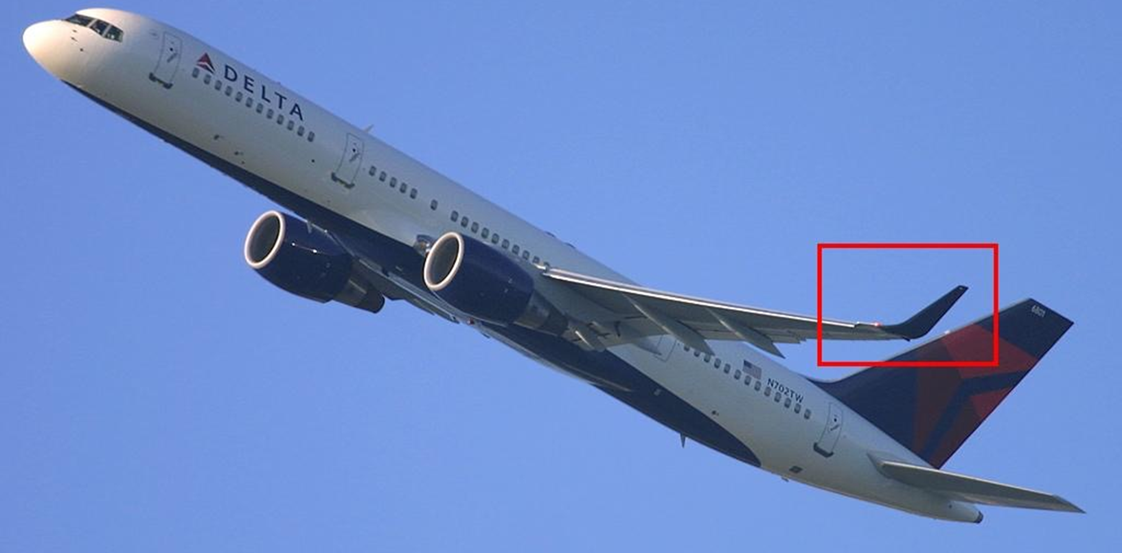
  Modificación. Una modificación de una aeronave o componente de aeronave significa un cambio en el diseño de tipo que no constituya una reparación.
  Mayor
  Menor
Notes:
(13) Modificación. Una modificación de una aeronave o componente de aeronave significa un cambio en el diseño de tipo que no constituya una reparación.
Mayor: Una modificación mayor significa un cambio de diseño de tipo que no esté indicado en las especificaciones de la aeronave, del motor de la aeronave o de la hélice que pueda influir notablemente en los límites de masa y centrado, resistencia estructural, performance, funcionamiento de los grupos motores, características de vuelo u otras condiciones que influyan en las características de la aeronavegabilidad o ambientales, o que se hayan incorporado al producto de conformidad con prácticas no normalizadas.
Menor: Una modificación menor significa una modificación que no sea mayor.
Nota: En algunos Estados se utiliza el término “alteración” en lugar de “modificación”. Para los efectos del LAR 43 los términos “alteración” y modificación” se utilizan como sinónimos.

Slide 18

  Organización responsable del diseño de tipo. Organismo titular del certificado de tipo y responsable del diseño del producto aeronáutico y el cumplimiento permanente del diseño de tipo del producto aeronáutico de los requisitos de aeronavegabilidad apropiados impuestos por la autoridad de certificación de tipo.
Notes:
Organización responsable del diseño de tipo. Organismo titular del certificado de tipo y responsable del diseño del producto aeronáutico y el cumplimiento permanente del diseño de tipo del producto aeronáutico de los requisitos de aeronavegabilidad apropiados impuestos por la autoridad de certificación de tipo. En algunos casos será el titular de un documento equivalente que certifique la aprobación del diseño de tipo por la autoridad de certificación.

Slide 19
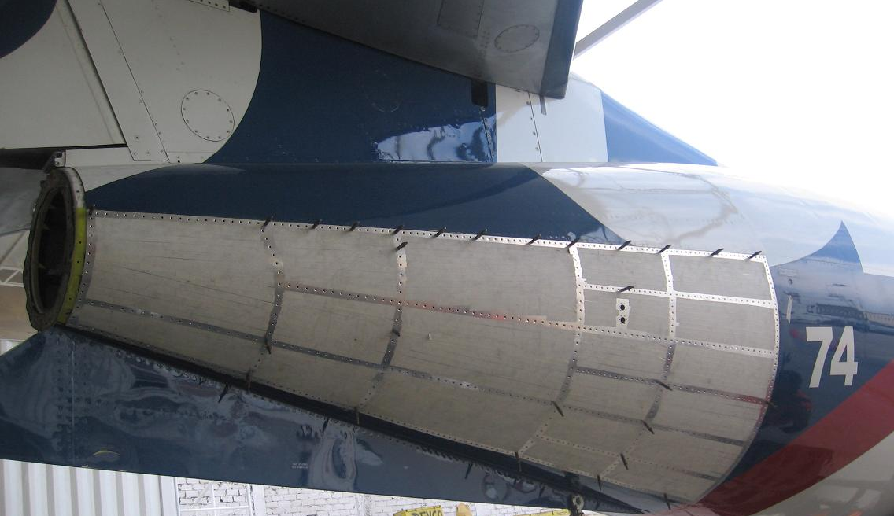
  Reparación. Es la restauración de una aeronave y/o componentes a la condición de aeronavegabilidad de acuerdo a los requisitos aplicables, cuando este haya sufrido daños o desgaste por el uso incluyendo los causados por accidentes/incidentes:
  Mayor
  Menor
Notes:
(14) Reparación. Es la restauración de un producto aeronáutico y/o componentes a la condición de aeronavegabilidad de acuerdo a los requisitos aplicables, cuando este haya sufrido daños o desgaste por el uso incluyendo los causados por accidentes/incidentes:
Mayor: Toda reparación de una aeronave o componente de aeronave que pueda afectar de manera apreciable la resistencia estructural, la perfomance, el funcionamiento de los grupos motores, las características de vuelo u otras condiciones que influyan en las características de la aeronavegabilidad o ambientales, o que se hayan incorporado al producto de conformidad con prácticas no normalizadas o que no puedan ejecutarse por medio de operaciones ele-mentales.
Menor: Una reparación menor significa una reparación que no sea mayor.
Nota: En algunos Estados se utiliza el término “alteración” en lugar de “modificación”. Para los efectos de la reglamentación LAR los términos “alteración” y modificación” se utilizan como sinónimos.

Slide 20

Aplicación
Este reglamento prescribe las reglas que rigen el mantenimiento de cualquier aeronave y sus componentes de aeronave con un certificado de aeronavegabilidad emitido por un Estado de matrícula del SRVSOP.
Este reglamento no aplica para aeronaves experimentales.
Notes:
43.005 Aplicación
(a) Este reglamento prescribe las reglas que rigen el mantenimiento de cualquier aeronave y sus componentes de aeronave con un certificado de aeronavegabilidad emitido por un Estado de matrícula del SRVSOP.
(b) Este reglamento no aplica para aeronaves experimentales.
Certificado de aeronavegabilidad especial: Experimental
Los certificados experimentales son emitidos para los siguientes propósitos:
(a) Investigación y desarrollo.- Ensayos de nuevos conceptos de diseño, nuevos equipamientos aeronáuticos, nuevas técnicas operacionales, nuevas instalaciones en aeronaves y nuevos empleos para la aeronave.
(b) Demostración de cumplimiento con los requisitos.- Conducción de los ensayos en vuelo u otras operaciones para demostrar cumplimiento con los reglamentos de aeronavegabilidad, incluidos los vuelos necesarios para la emisión de certificado de tipo o certificado de tipo suplementario, vuelos para sustanciar modificaciones mayores de diseño y vuelos para demostrar cumplimiento con los requisitos de funcionamiento y de confiabilidad.
(c) Entrenamiento de tripulaciones.- entrenamiento de las tripulaciones de vuelo del solicitante.
(d) Exhibiciones.- demostrar las cualidades de vuelo, desempeño u otras características particulares de la aeronave en demostración, producciones cinematográficas, programas de televisión y otras producciones publicitarias. Mantener la proficiencia de la tripulación en la conducción de tales exhibiciones, incluyendo la ejecución de vuelos de y hacia los lugares de tales exhibiciones y producciones.
(e) Competencia aérea.- Participación en competencias aéreas, incluyendo entrenamiento del personal participante de la competición y los vuelos de u para el local de la competición.
(f) Investigación de mercado.-. Utilización de la aeronave con el propósito de conducir investigación de mercado, demostraciones para venta y entrenamiento de las tripulaciones del comprador de la aeronave, conforme a lo previsto en la sección 21.865.
(g) Operación de una aeronave construida por aficionado. Explotación de una aeronave experimental que mayormente fue fabricada y montada por personas con el propósito exclusivo de deporte y recreación propia.
(h) Operación de aeronave fabricada de kit. Explotación de una aeronave de categoría primaria que cumple con los criterios de la Sección 21.815 (a) de este Reglamento que ha sido ensamblada por una persona a partir de un kit fabricado por el poseedor del certificado de producción para ese kit, sin la supervisión ni el control de calidad del poseedor del certificado del certificado de producción, de acuerdo con la Sección 21.866.
(i) Operación de aeronaves deportivas livianas. Explotación de una aeronave deportiva liviana que:
(1) Hayan sido ensambladas:
(i) A partir de un Kit para el cual el solicitante pueda proporcionar la información requerida por la Sección 21.860 de esta Parte; y
(ii) Esté de acuerdo con las instrucciones de montaje del fabricante que cumplan con las normas consensuadas aplicables; o
(2) Hayan emitido previamente un certificado de aeronavegabilidad especial, en la categoría deportiva liviana, en conformidad con la Sección 21.868 de esta Parte

Slide 21
Capítulo B
Responsabilidad de mantenimiento

Slide 22
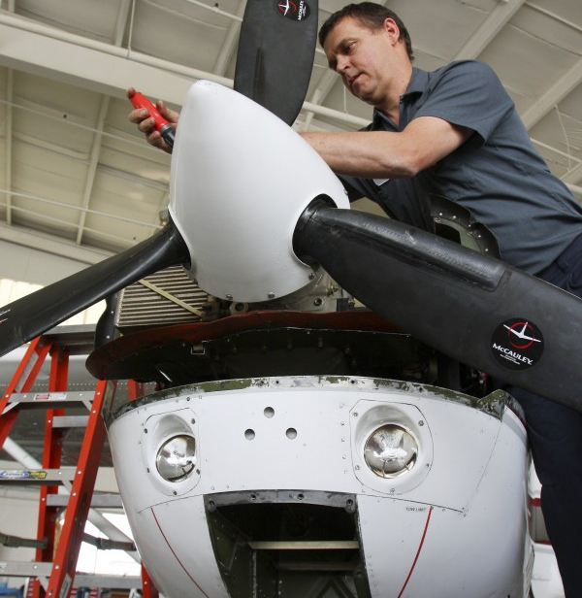
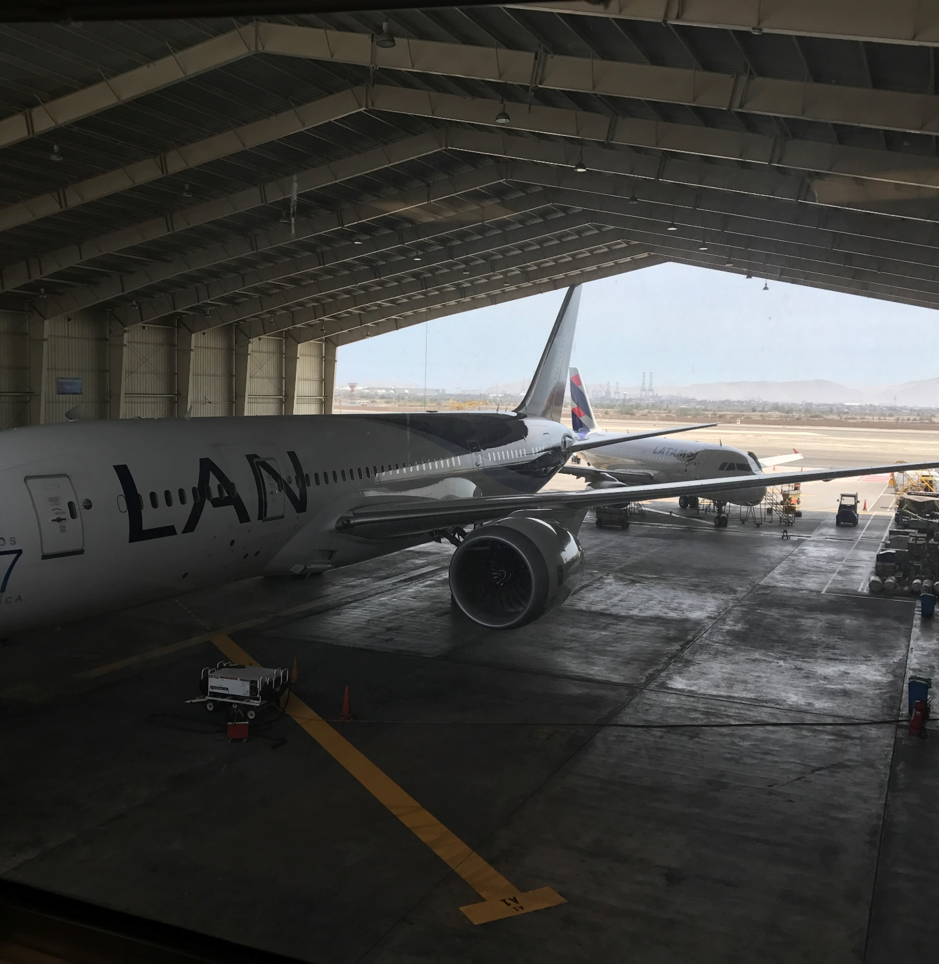
Responsabilidades
Notes:
43.100 Responsabilidades
(a) Cualquier persona u organización que realice mantenimiento, inspección en proceso o emita una certificación de conformidad de mantenimiento es responsable de la tarea que realice.
MEI 43.100 (a) Responsabilidades
(Ver Párrafo 43.100 (a) del LAR 43)
El término responsable nos indica que la persona que trabaje en forma independiente o dentro de una organización de mantenimiento y que realiza tareas de mantenimiento, inspección en proceso y/o emita una certificación de conformidad de mantenimiento (CCM), es quien debe garantizar que los trabajos se ejecutan cumpliendo con lo establecido en los LAR aplicables y los métodos y prácticas recomendadas por los fabricantes y/o aceptables para la AAC de matrícula.
MAC 43.100 (a) Responsabilidades
(Ver Párrafo 43.100 (a) del LAR 43)
Dentro de los aspectos relevantes que deben demostrar cualquier persona u organización que realice mantenimiento, inspección en proceso o emita una certificación de conformidad de mantenimiento, es lo relativo a la competencia para poder realizar este tipo de actividades, por lo tanto antes de iniciar una tarea de mantenimiento debe haber una auto-evaluación que contemple lo siguiente:
Para una OMA, debe demostrar que:
la lista de capacidad contemple estos trabajos;
el personal que ejecuta las tareas de mantenimiento, realiza inspección en proceso y emite la CCM, cuenta con la licencia y habilitación respectiva y con la competencia otorgada por la OMA para efectuar los trabajos que a cada uno le corresponde;
las herramientas y equipos utilizados son los que indica el fabricante y las calibraciones que corresponda han sido efectuadas;
el material utilizado para recambio cuenta con su documentación de trazabilidad; y
los datos de mantenimiento utilizados se encuentren actualizados.
Para el caso en que el mantenimiento sea ejecutado por un mecánico que no pertenezca a una OMA, éste debe demostrar al explotador que esté operando bajo el LAR 91 con aeronaves con peso (masa) máximo de despegue de hasta 5 700 kg y/o helicópteros con masa máxima de despegue de hasta 3 175 kg, que:
cuenta con la competencia para realizar los trabajos solicitados demostrando lo siguiente:
Posee una licencia de mecánico de mantenimiento de aeronaves vigente y emitida por la AAC local, con la habilitación respectiva;
ha recibido la instrucción en el tipo de aeronave en la cual realizará las tareas de mantenimiento y que esta instrucción haya sido aprobada por la organización encargada de dictar el curso respectivo, que puede ser en un CIAC 147 o en la fábrica.
ha realizado tareas de mantenimiento en el tipo de aeronave a trabajar en un periodo de seis (06) meses en los últimos dos (02) años; y
en el caso de que vaya a emitir una CCM haya ejercido la facultades de certificador en un período de seis (06) meses en los últimos dos (02) años de acuerdo a lo establecido en LAR 43.210 (b) (3).
cumple con los requisitos establecidos en el numeral 1 (iii), (iv) y (v).
Una persona trabajando bajo la supervisión de un poseedor de una licencia y que no pertenece a una OMA, para sustentar que cuenta con la competencia para realizar los trabajos solicitados debe como mínimo demostrar que:
ha recibido la instrucción en el tipo de aeronave en la cual realizará las tareas de mantenimiento y que esta instrucción haya sido aprobada por la organización encargada de dictar el curso respectivo, que puede ser un CIAC 147 o en la fábrica; y
que ha realizado tareas de mantenimiento en el tipo de aeronave que va a trabajar.

Slide 23

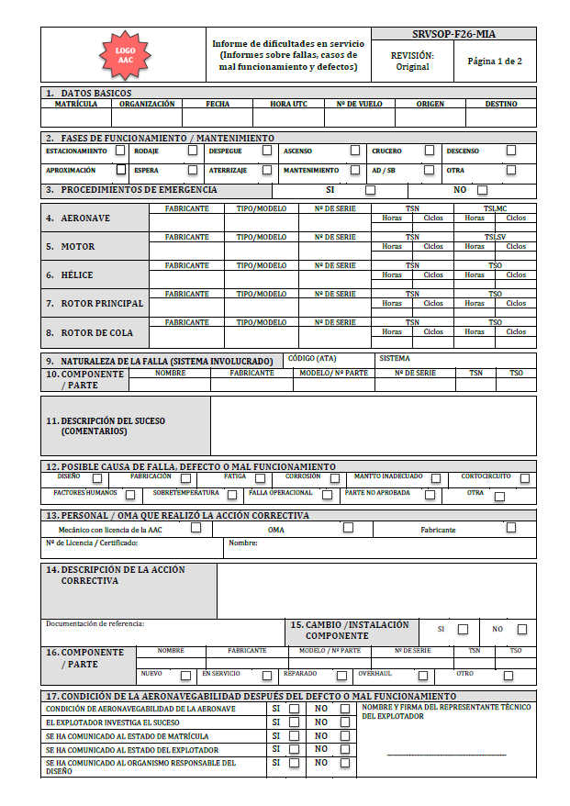


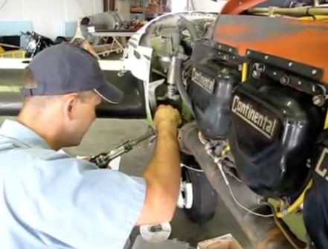

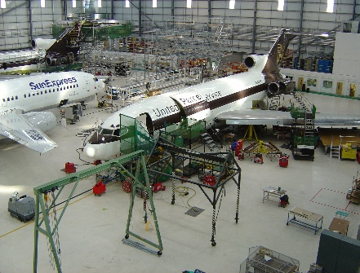
Informe sobre fallas, casos de mal
funcionamiento y defectos
No mayor a tres (3) días
Organización responsable del diseño de tipo
Explotador o propietario de la aeronave
AAC del Estado de matrícula
Notes:
43.105 Informe sobre fallas, casos de mal funcionamiento y defectos
(a) Toda persona que es responsable de emitir la certificación de conformidad de mantenimiento debe informar a la AAC del Estado de matrícula, a la organización responsable del diseño de tipo o de tipo suplementario y al explotador o propietario de la aeronave, sobre cualquier condición de una aeronave o componente de aeronave que haya identificado que pueda poner en peligro la aeronave.
(b) Los informes deben ser hechos en la forma y manera indicada por la AAC del Estado de matrícula y deben contener toda la información pertinente sobre la condición que sea de su conocimiento.
(c) Los informes deben ser enviados en un período no mayor de tres (3) días calendarios, a partir de la identificación de la condición no aeronavegable.
MEI 43.105 Informes sobre fallas, casos de mal funcionamiento y defectos
(Ver 43.105 (a) del LAR 43)
Las aeronaves están diseñadas y certificadas conforme a normas de aeronavegabilidad. Sin embargo, durante su utilización, es posible que se produzcan fallas, casos de mal funcionamiento, defectos y otros sucesos (dificultades en servicio). Esto nos indica que es indispensable que el Estado de matrícula se mantenga informado de las dificultades en servicio de sus explotadores y organizaciones de mantenimiento.
Por otra parte, también es esencial mantener a la organización de diseño de tipo y al Estado de diseño informados de las dificultades en servicio. La organización de diseño de tipo, que recibe esta clase de información de todos los explotadores del tipo de aeronave, está en las mejores condiciones de formular recomendaciones para solucionar los problemas de la aeronave en servicio. Si es necesario, el Estado de diseño, por ser la autoridad encargada de la certificación del tipo de aeronave, asignará carácter obligatorio a estas recomendaciones e iniciará cambios en los requisitos de aeronavegabilidad, si procede.
MAC 43.105(a) Informes sobre fallas, casos de mal funcionamiento y defectos
(Ver 43.105(a) del LAR 43)
Toda persona u organización responsables de emitir un CCM si descubren, o son avisados de, una condición sobre una aeronave o componente de aeronave que pueda generar un peligro para su operación, deben informar esta condición a la AAC del Estado de matrícula, a la organización responsable del diseño de tipo o de tipo suplementario y al explotador o propietario de la aeronave. Esto lo pueden informar en forma independiente o si pertenecen a una OMA a través del procedimiento establecido por la misma, tal como lo indica la CA-AIR-145-001.
El mecánico de mantenimiento que no pertenezca a una OMA, debe recolectar y evaluar las fallas, casos de mal funcionamiento y defectos para notificarlas en un período no mayor de tres (3) días calendarios, a partir de la identificación de cualquiera de estos eventos. El objetivo de esto es identificar e informar los factores que pueden contribuir a un incidente o accidente. La transmisión de la información debe hacerla a través del explotador de la aeronave a la cual le está efectuando trabajos de mantenimiento.
Existen fallas, casos de mal funcionamiento y defectos que puede poner seriamente en peligro a una aeronave, como por ejemplo: una falla por un trabajo mal realizado, rajaduras importantes, deformaciones permanentes, quemaduras o corrosiones importantes en la estructura encontradas durante una inspección o cualquier otra tarea de mantenimiento realizada en la aeronave, motor, hélice o sistema del rotor de un helicóptero, entre otros componentes de la aeronave.
Si, después de analizar el hallazgo se establece que puede ser considerado como una anormalidad, entonces debe ser informado lo antes posible. Las aeronaves antiguas normalmente presentan corrosión y/o deformaciones cuya reparación ya está prevista en los datos de mantenimiento emitidos por la organización responsable del diseño de tipo, por lo que si se detectan estas deficiencias no se necesita reportarlas. Un ejemplo de lo que puede ser necesario reportar es el siguiente: un modelo nuevo de aeronave certificada con pocas horas totales de vuelo que en una inspección anual o de acuerdo a su programa de mantenimiento presenta una deformación o daño en una estructura primaria cuya reparación no está prevista en los datos de mantenimiento de dicha aeronave.

Slide 24
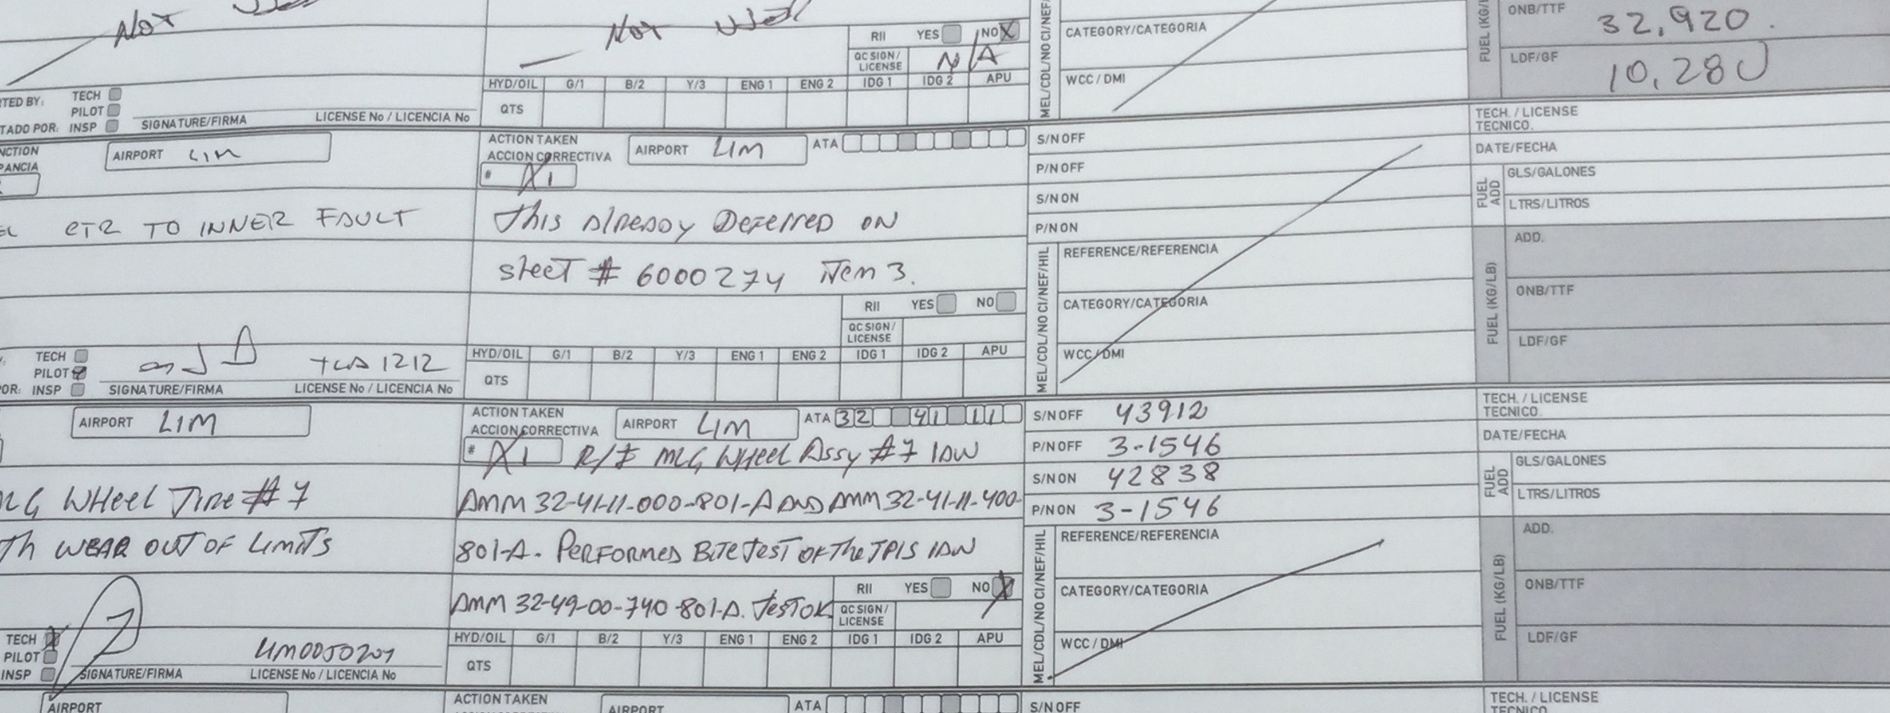
Falsificación, reproducción o alteración
de registros de mantenimiento
Suspensión o revocación
Alteraciones de registros
Reproducción de registros
Anotaciones fraudulentas
por la realización de un acto prohibido por parte de cualquier persona u organización que conlleva a suspender o revocar la autorización, certificación o licencia.
con propósitos fraudulentos, de cualquier registro o informe requerido por este Reglamento.
con propósitos fraudulentos, de cualquier registro o informe requerido por este Reglamento.
o intencionalmente falsas, en los registros de mantenimiento o informes requeridos, archivados o usados, para demostrar cumplimiento con cualquier requerimiento de este Reglamento.
Notes:
43.110 Falsificación, reproducción o alteración de registros de mantenimiento
(a) Ninguna persona u organización puede ser causante directa o indirectamente de:
Anotaciones fraudulentas o intencionalmente falsas, en los registros de mantenimiento o informes requeridos, archivados o usados, para demostrar cumplimiento con cualquier requerimiento de este Reglamento;
La reproducción, con propósitos fraudulentos, de cualquier registro o informe requerido por este Reglamento; o
alteraciones con propósitos fraudulentos, de cualquier registro o informe requerido por este Reglamento.
(b) La realización de un acto prohibido por parte de cualquier persona u organización de acuerdo con lo indicado en el párrafo (a) de esta Sección, será motivo para suspender o revocar cualquier autorización, certificación o licencia dada por la AAC competente a esa persona u organización.

Slide 25
Capítulo C
Personal de mantenimiento

Slide 26
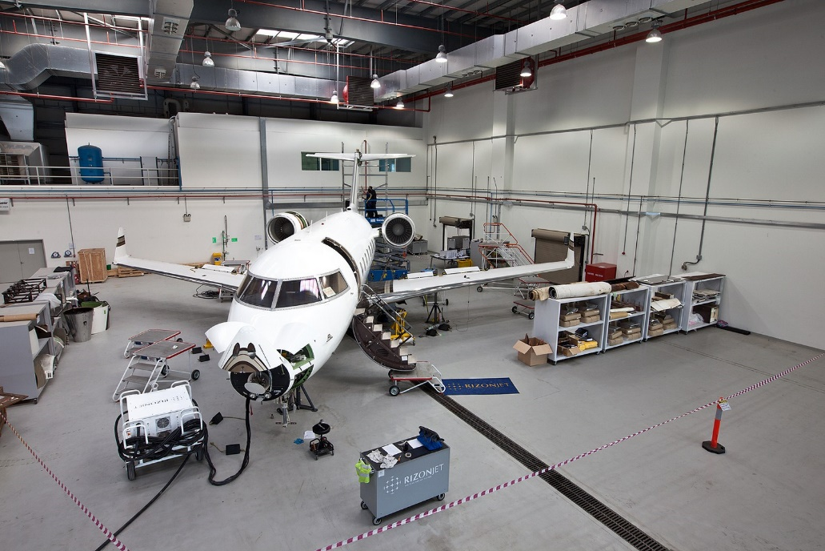

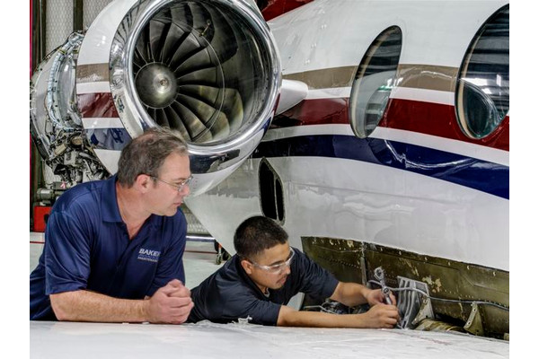
Personas u organizaciones autorizadas
a realizar mantenimiento
Una Organización de Mantenimiento Aprobada OMA LAR 145.
El titular de una licencia otorgada o convalidada por un Estado del SRVSOP de acuerdo a sus atribuciones.
Una persona trabajando bajo la supervisión de un poseedor de una licencia otorgada o convalidada por un Estado del SRVSOP o bajo la supervisión de una OMA LAR 145.
Notes:
43.200 Personas u organizaciones autorizadas a realizar mantenimiento
(a) Solamente las siguientes personas y organizaciones pueden realizar mantenimiento de acuerdo a sus atribuciones o su lista de capacidades, según corresponda:
Una organización de mantenimiento aprobada OMA LAR 145 de acuerdo a su lista de capacidades aprobada.
El titular de una licencia otorgada o convalidada por un Estado del SRVSOP de acuerdo a sus atribuciones.
Una persona trabajando bajo la supervisión de un poseedor de una licencia otorgada o convalidada por un Estado del SRVSOP o bajo la supervisión de una OMA LAR 145.
MAC 43.200 (a) (3) Personas u organizaciones autorizadas a realizar mantenimiento
(Ver Párrafo 43.200 (a) (3) del LAR 43)
La(s) persona(s) que está(n) trabajando bajo la supervisión de un poseedor de una licencia otorgada o convalidada por un Estado del SRVSOP, solo podrá(n) realizar las tareas de mantenimiento que la persona con licencia que lo supervisa está autorizada a efectuar por la AAC local. Además, la persona con licencia debe estar presente durante la ejecución del trabajo para asegurar que éste se está realizando apropiadamente y poder aclarar cualquier consulta que haga la persona que está realizando la tarea de mantenimiento. En este caso, el poseedor de la licencia y habilitación que cumple la función de supervisión, deberá asegurarse, previo a la realización de la tarea de mantenimiento, que cada persona que realiza el mantenimiento en una aeronave o componente haya recibido la “apropiada capacitación”.
Nota: Apropiada capacitación, significa que es un proceso planificado, sistemático y organizado a través del cual el personal adquiere conocimientos y habilidades técnicas necesarias para obtener y acrecentar su eficiencia en los trabajos que realice.

Slide 27
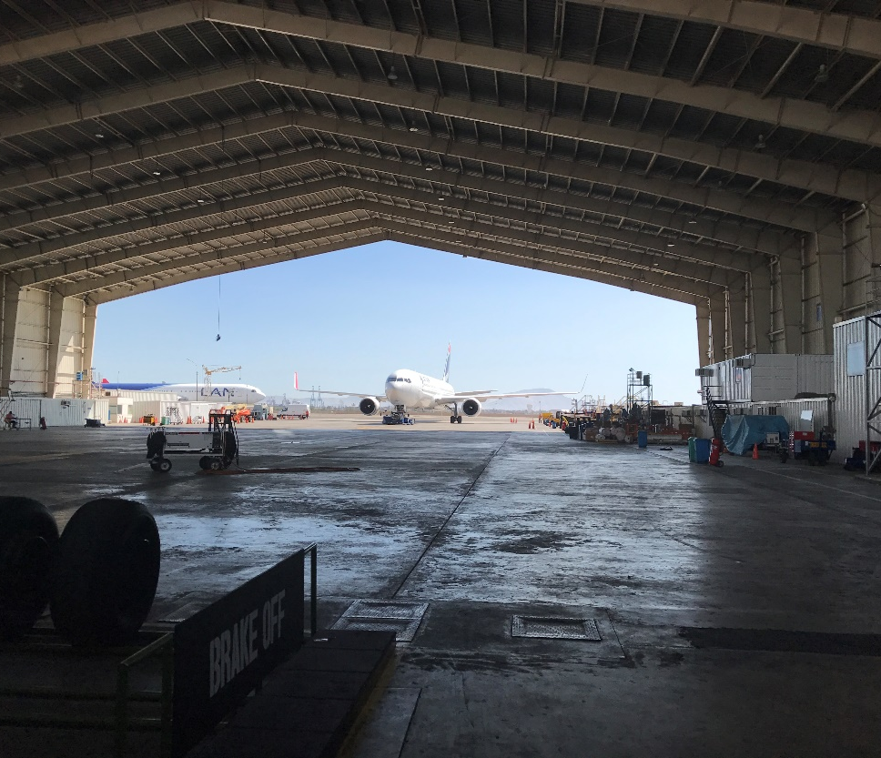
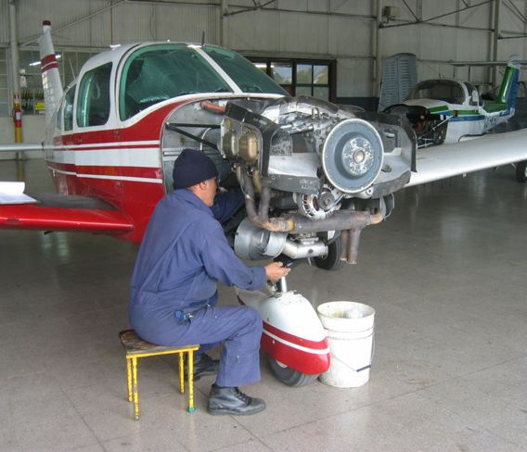
Personas u organizaciones autorizadas a
realizar inspecciones en proceso
La Organización de Mantenimiento Aprobada OMA LAR 145 de acuerdo a su lista de capacidad aprobada
El titular de una licencia otorgada o convalidada por un Estado del SRVSOP de acuerdo a sus atribuciones
Notes:
43.205 Personas u organizaciones autorizadas a realizar inspecciones en proceso
(a) Las siguientes personas u organizaciones pueden realizar inspecciones en proceso:
La Organización de Mantenimiento Aprobada OMA LAR 145 de acuerdo a su lista de capacidad aprobada.
El titular de una licencia otorgada o convalidada por un Estado del SRVSOP de acuerdo a sus atribuciones.
(b) La persona que realiza inspecciones en proceso en las aeronaves y componentes de aeronaves debe:
Tener adecuada calificación y competencia que garantice la apropiada realización de la inspección en proceso, asegurando buenas prácticas de mantenimiento y el cumplimiento de todos los requisitos de aeronavegabilidad pertinentes;
estar adecuadamente familiarizado con los requisitos de este Reglamento y con los métodos y técnicas de inspección, prácticas, equipo y herramientas para determinar la aeronavegabilidad de las aeronaves o componentes de aeronave que son objeto de una inspección en proceso; y
poseer habilidad en el uso de los diferentes tipos de equipos para desarrollar la inspección en proceso.
MEI 43.205(a) Personas u organizaciones autorizadas a realizar inspecciones en proceso
(Ver Párrafo 43.205(a) del LAR 43)
Las inspecciones en proceso, son aquellas tareas de inspección que garantizan un nivel de seguridad durante un cambio de componente de aeronave, una reparación, una modificación y acciones correctivas de mantenimiento, necesarias para solucionar las no conformidades derivadas de las tareas de mantenimiento que permiten verificar la condición de la aeronave o componente de aeronave.
La ejecución de estas inspecciones requiere de los servicios de una persona adecuadamente calificada y competente como se indica más adelante en esta circular de asesoramiento. La inspección podrá requerir de pruebas funcionales y/o de equipos de prueba de precisión.
La inspección en proceso y la certificación de mantenimiento para aeronaves que están sometidas a mantenimiento de línea, puede ser llevada a cabo por un mismo mecánico de mantenimiento que trabaja en una OMA LAR 145 que tenga la competencia para efectuar estos trabajos de mantenimiento y que tenga los nombramientos correspondientes de la organización LAR 145 para efectuar ambos trabajos.
Sin embargo, una aeronave que se encuentra en mantenimiento de base o un componente de aeronave, requiere que el trabajo de una inspección en proceso y la certificación de conformidad de mantenimiento por ese trabajo en particular, puede ser realizada por el mismo mecánico de mantenimiento, siempre que la OMA haya otorgado a este mecánico la autorización correspondiente basado en las competencias que esta misma organización le ha otorgado. Pero, la certificación de conformidad de mantenimiento por el trabajo final debe ser firmada por la persona a la cual la OMA le entregó esta responsabilidad y que no participó en la inspección en proceso. Por ejemplo: si un técnico de mantenimiento está cumpliendo una tarea de mantenimiento (job card) de un paquete de trabajo, y durante la inspección descubre una falla (reporte), genera la correspondiente acción rutinaria (non-rutina) para su solución (por ejemplo: filtración de un componente que requiere cambio de sello, etc.), puede efectuar la reparación para corregir la falla y posteriormente realizar la inspección en proceso y firmar por dicho trabajo, continuando posteriormente con la secuencia de la inspección y firmándola cuando esta haya concluido. Pero, el paquete de trabajo final debe ser verificado y firmado por un certificador nombrado por la OMA que no debe ser la misma persona que efectuó las tareas de inspección indicadas en la cartilla (job card) e inspección en proceso originada por la detección de una falla.
Para operaciones realizadas en aeronaves de aviación general que estén operando bajo el LAR 91 con peso (masa) máximo de despegue de hasta 5 700 kg y/o helicópteros con masa máxima de despegue de hasta 3 180 kg, si durante el mantenimiento de línea se genera una inspección en proceso, el trabajo puede ser efectuado por un mecánico de mantenimiento poseedor de una licencia otorgada o convalidada por un Estado del SRVSOP de acuerdo a los alcances de su licencia. Asimismo, la certificación de conformidad de mantenimiento (CCM), una vez terminado el trabajo, podrá ser emitida por el mismo mecánico de mantenimiento, quien debe demostrar como obtuvo la competencia para poder emitir CCM ante un requerimiento del explotador aéreo o la AAC.
A continuación se presentan una serie de ejemplos de mantenimiento menor que se considera como inspección en proceso para aeronaves con un peso (masa) máximo certificado de despegue igual o menor a 5,700 Kg, potenciado por un motor reciproco, pero no se limita a ser los únicos, estos trabajos por lo general se generarán cuando en una aeronave se cumplen trabajos de acuerdo a su programa de mantenimiento o inspección anual:
Desmontaje e instalación de ruedas del tren de aterrizaje;
reemplazo de cuerdas de amortiguación elásticas en el tren de aterrizaje;
servicio de amortiguadores de soporte del tren de aterrizaje agregando aceite, gas o ambos;
servicio a rodamientos de las ruedas del tren de aterrizaje, en tareas tales como limpieza y engrase;
reemplazo de frenado de seguridad de alambre o chavetas defectuosas;
lubricación que requiera solamente el desmontaje de elementos no estructurales, tales como tapas de inspección, capotas de motor y cubiertas;
Confección de parches simples de tela, que no requieran refuerzos de costura o la remoción de superficies de control o partes estructurales. En el caso de globos, la ejecución de pequeñas reparaciones de tela a la cubierta (de acuerdo con las instrucciones del fabricante del globo), siempre que no se requiera la sustitución o reparación de cintas de refuerzo;
Rellenado del estanque de líquido hidráulico con el mismo líquido;
Pulir la terminación decorativa del revestimiento del fuselaje, cestos de globos, superficies de ala y empenaje (excluyendo superficies de control balanceadas), carenados, cubiertas, tren de aterrizaje, cabina o compartimiento interior de cabina, cuando no se requiera la remoción o desmontaje de cualquier estructura primaria o sistema de operación de la aeronave;
Aplicación de materiales de protección o de preservación a componentes, siempre que no haya desarme de una estructura primaria o sistema operativo relacionado y donde tal revestimiento no esté prohibido o no sea contrario a las buenas prácticas;
Reparación de tapicería y accesorios decorativos interiores de la cabina de piloto o pasajeros o de la canasta de globo, cuando la reparación no requiere desmontaje de ninguna estructura primaria o sistema operativo o interfiera con éste o afecte la estructura primaria de la aeronave;
Reparaciones pequeñas y simples a carenados, placas de recubrimiento no estructurales, cubiertas, pequeños parches y refuerzos que no cambian el contorno de la superficie como para interferir con el flujo de aire;
Reemplazo de ventanas laterales donde el trabajo no interfiera con la estructura o cualquier sistema operativo, tal como controles, equipos eléctricos, etc.;
Reemplazo de cinturones de seguridad;
Reemplazo de asientos o partes de éstos con partes de reemplazo aprobadas para la aeronave, que no involucren desarme de cualquier estructura primaria o sistema operativo;
Investigación de averías y reparación de circuitos interrumpidos en los circuitos de cables de luces de aterrizaje;
Reemplazo de ampolletas, reflectores, lentes de posición y luces de aterrizaje;
Reemplazo de ruedas y esquíes, siempre que no involucren cálculos de peso y balance;
Reemplazo de cualquier capota que no requiera el desmontaje de la hélice o la desconexión de los controles de vuelo;
Reemplazo o limpieza de bujías y separación apropiada de electrodos;
Reemplazo de cualquier conexión de mangueras, excepto conexiones hidráulicas;
Reemplazo de tramos de cañerías de combustible prefabricadas;
Limpieza o reemplazo de filtros de aceite y combustible o elementos de filtración;
Reemplazo y servicio de baterías;
Limpieza del mechero encendedor y boquillas principales del globo, de acuerdo con las instrucciones del fabricante del globo;
Reemplazo o ajuste de elementos de sujeción estándar no estructural, relacionada con las operaciones;
El intercambio de barquillas y quemadores en cubiertas de globos, cuando la barquilla y el quemador estén designados como intercambiables en la información del certificado de tipo del globo y las barquillas y los quemadores estén específicamente diseñados para remoción e instalación rápida;
La instalación de dispositivos para minimizar la pérdida de combustible a través de reducir el diámetro de la abertura de las bocas de llenado del estanque, con tal que el mecanismo específico haya sido hecho parte de la información del certificado de tipo por el fabricante de la aeronave, el fabricante haya proporcionado instrucciones para la instalación del citado mecanismo y la instalación no implique el desmontaje de la boca de llenado existente;
Remover, verificar y reemplazar detectores de partículas magnéticas;
Remoción y reemplazo de aparatos de comunicaciones y de navegación montados en el panel de instrumentos frontal, auto contenidos, que emplean conectores montados en bandejas que conectan la unidad con las unidades instaladas en el panel de instrumentos, (excluyendo sistemas de control de vuelo automáticos, respondedores y equipo de medición de distancia en frecuencias de microonda (DME)).
(31) La unidad aprobada deberá ser diseñada para que sea fácil de reemplazar y se deberán proporcionar las instrucciones pertinentes, para su remoción. Antes que se intente usar, se deberá efectuar una verificación operacional de acuerdo con las secciones aplicables de la reglamentación vigente; y
(32) La actualización de las bases de datos del software de navegación de control de tránsito aéreo montado en el panel de instrumentos frontal, auto contenido (excluyendo aquellos de los sistemas de control de vuelo automático, respondedor y equipos de medición de distancias por microondas (DME), siempre que no se requiera el desarme de la unidad y se proporcionen las instrucciones pertinentes. Antes de intentar el uso de las unidades, se deberá efectuar una verificación operacional de acuerdo con las secciones aplicables de la reglamentación vigente.
MAC 43.205(a) Personas u organizaciones autorizadas a realizar inspecciones en proceso
(Ver Párrafo 43.205(a) (del LAR 43)
Los trabajos de mantenimiento efectuados por personal de una OMA LAR 145, relacionados con el mantenimiento de línea, que puede proveer dicha organización a un explotador y que involucren inspecciones en proceso, mantienen los mismos requisitos y exigencias de competencia que para el caso de trabajos mayores, como por ejemplo una check “”C” de una aeronave del tipo Boeing 737. Sin embargo, si una OMA LAR 145 cuenta con bases adicionales (satélites) para soportar las operaciones de un explotador, las cuales estén incluidas en las listas de capacidad de la OMA, puede una persona nombrada a dicha base adicional cubrir tanto la inspección de la aeronave (de acuerdo a lo establecido en el programa de mantenimiento aprobado por el Estado de matrícula, por ejemplo: una inspección de tránsito); como realizar la inspección en proceso, en el caso de que durante la inspección se evidencia que la aeronave tiene problemas. La solución a estos problemas puede ser realizado por este mismo mecánico, en la medida que este cuente con las competencias requeridas para tal efecto; y emitir la certificación de conformidad por el trabajo realizado.
Por ejemplo: si una aeronave que está en tránsito en una base adicional, durante la inspección en tierra (walk around) se evidencia que requiere un cambio de una rueda por un problema que se detecte (desgaste más allá del límite, corte lateral, etc.), el mecánico procede a registrar este reporte en el libro de abordo y recién podrá efectuar el cambio de rueda de acuerdo a lo establecido en el manual de mantenimiento (AMM). Posteriormente, una vez culminado el trabajo el mecánico firma por el trabajo efectuado y una vez completada la inspección de tránsito procede a emitir la certificación de conformidad de mantenimiento.
Es importante que este proceso se encuentre detallado en los procedimientos de la OMA LAR 145 para poder realizar este trabajo y se encuentre aceptado por la AAC.

Slide 28
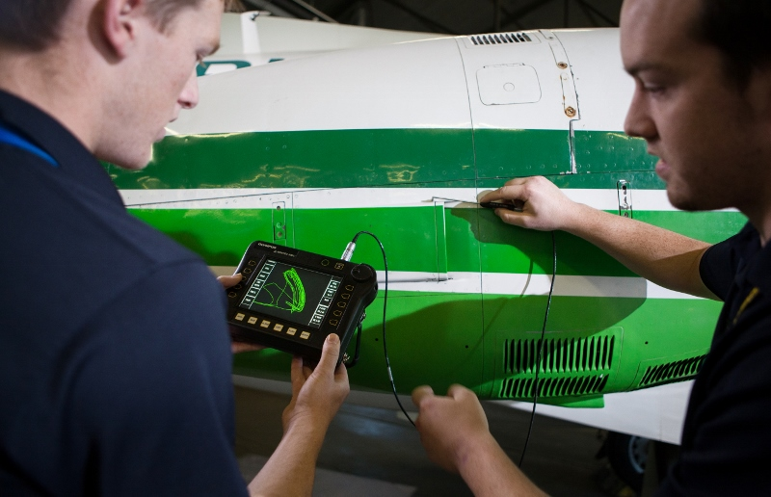
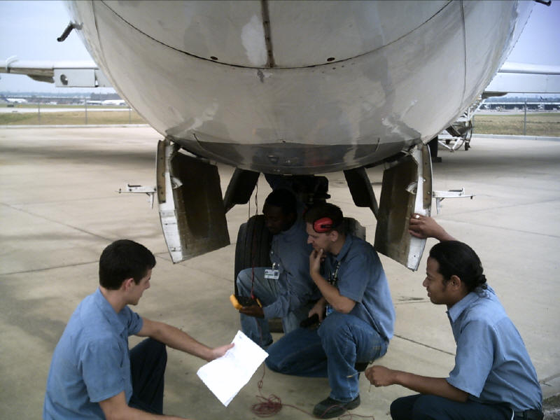
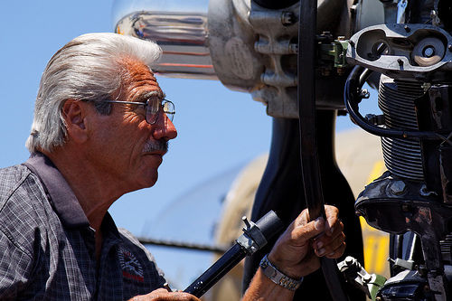
Personas u organizaciones autorizadas a
realizar inspecciones en proceso
Tener adecuada calificación y competencia que garantice la apropiada realización de la inspección en proceso, asegurando buenas prácticas de mantenimiento y el cumplimiento de todos los requisitos de aeronavegabilidad pertinentes
Estar adecuadamente familiarizado con los requisitos de este Reglamento y con los métodos y técnicas de inspección, prácticas, equipo y herramientas para determinar la aeronavegabilidad de las aeronaves o componentes de aeronave que son objeto de una inspección en proceso
.
Poseer habilidad en el uso de los diferentes tipos de equipos para desarrollar la inspección en proceso.
Notes:
43.205 Personas u organizaciones autorizadas a realizar inspecciones en proceso
La persona que realiza inspecciones en proceso en las aeronaves y componentes de aeronaves debe:
Tener adecuada calificación y competencia que garantice la apropiada realización de la inspección en proceso, asegurando buenas prácticas de mantenimiento y el cumplimiento de todos los requisitos de aeronavegabilidad pertinentes;
estar adecuadamente familiarizado con los requisitos de este Reglamento y con los métodos y técnicas de inspección, prácticas, equipo y herramientas para determinar la aeronavegabilidad de las aeronaves o componentes de aeronave que son objeto de una inspección en proceso; y
poseer habilidad en el uso de los diferentes tipos de equipos para desarrollar la inspección en proceso.
MEI 43.205(b) (1) Personas u organizaciones autorizadas a realizar inspecciones en proceso
(Ver Párrafo 43.205(b) (1) del LAR 43)
Cuando se menciona “adecuada calificación”, esto se refiere a la aptitud y calificación para cumplir con un propósito o tarea asignada. Para ello la persona que realiza la inspección en proceso debe tener:
la licencia de mecánico de mantenimiento de aeronaves vigente y emitida por la AAC local, con la habilitación respectiva;
la capacitación en métodos y prácticas de mantenimiento, y en el tipo de aeronave y componente de aeronave (para los cuales existan cursos específicos) en los cuales llevará a cabo las tareas de mantenimiento; y
demostrar conocimiento y capacidad de resolver problemas relacionados con su trabajo.
En lo referido a “competencia”, esto significa el conjunto de actividades profesionales bien determinadas, con la capacidad de aplicar técnicas de inspección y saber utilizar equipos y herramientas para determinar la aeronavegabilidad de la aeronave o componente de aeronave. Para ello, requiere conocimientos de fundamentos teóricos y prácticos de la actividad a realizar y capacidad de comprensión a los problemas que se puedan presentar a fin de identificar riesgos previsibles y existentes en el área de trabajo. También es importante que la persona que realiza la actividad de la inspección en proceso, cuente con experiencia en mantenimiento de aeronaves y/o componentes de aeronave.
En lo que respecta al respaldo de la calificación y competencia esto también aplica al mecánico de mantenimiento que no pertenezca a una OMA y que requiera efectuar inspección en proceso, quien debe demostrar lo indicado anteriormente al explotador de servicios aéreos al que le brindará servicios de mantenimiento.
MEI 43.205(b) (2) Personas u organizaciones autorizadas a realizar inspecciones en proceso
(Ver Párrafo 43.205(b) (2) del LAR 43)
Estar “adecuadamente familiarizado” con los requisitos del LAR 43 significa que el personal que realice inspecciones en proceso conozca en detalle cada requisito establecido en dicho LAR, de manera de evitar el incumplimiento de estos requisitos que podría traer consecuencias como la suspensión de la licencia y problemas al explotador de servicios aéreos.
El estar adecuadamente familiarizado con los métodos y técnicas de inspección, prácticas y herramientas para determinar la aeronavegabilidad de las aeronaves o componentes de aeronavegabilidad, significa que la persona para poder realizar inspecciones en proceso previamente haya recibido instrucción de manera que le permita examinar con propiedad los trabajos realizados, verificando que éstos están conforme a las instrucciones emitidas por el fabricante y que no existan fallas que no haya detectado un mecánico como por ejemplo corrosión, discontinuidad en uniones, piezas mal instaladas, etc. La instrucción también tiene que abarcar el uso de herramientas especiales que le permita determinar que los trabajos que requieran de mediciones y aplicaciones hayan sido efectuados correctamente, por ejemplo: el reglaje de una superficie primaria de vuelo, la aplicación de torque en algún componente, etc.
MEI 43.205(b) (3) Personas u organizaciones autorizadas a realizar inspecciones en proceso
(Ver Párrafo 43.205(b) (3) del LAR 43)
Se requiere que el personal que realiza tareas de inspección en proceso haya obtenido pericia en el uso de los diferentes tipos de equipos de inspección y accesorios necesarios para realizar inspecciones apropiadas a la aeronave o componente de aeronave en la cual se está ejecutando alguna tarea de mantenimiento, porque a través del uso correcto de las herramientas de inspección se puede llegar a conclusiones valederas. De otra forma, si no se tiene experiencia en el uso de estas herramientas, los resultados pueden no ser óptimos, o mal interpretados, y afectar la seguridad operacional por una mala determinación.

Slide 29
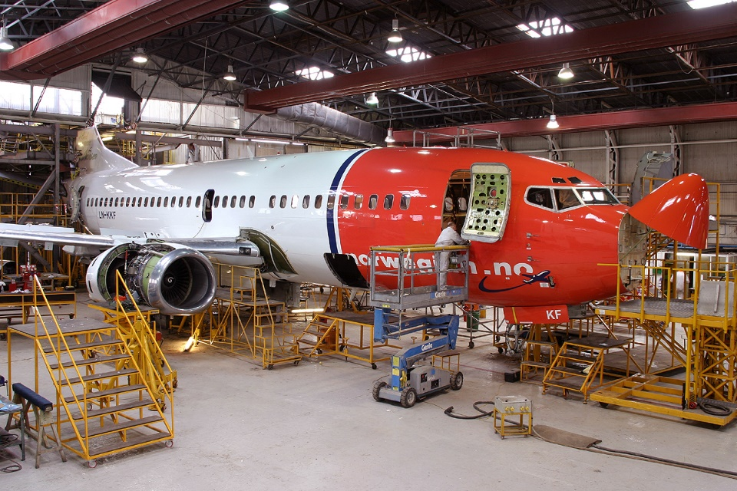
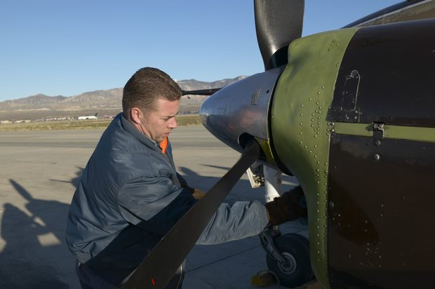
Personas u organizaciones autorizadas a emitir
un certificado de conformidad de mantenimiento (CCM)
Una organización de mantenimiento aprobada OMA LAR 145, conforme a los alcances de su lista de capacidad, de acuerdo con el LAR 145.305(d).
Un mecánico de mantenimiento aeronáutico con licencia otorgada o convalidada por la AAC del Estado de matrícula, según las atribuciones que le otorga la licencia, para aeronaves con masa máxima de despegue de hasta 5 700 kg, y helicópteros con masa máxima de despegue de hasta 3 175 kg operando de acuerdo con los requisitos del LAR 91.
Notes:
43.210 Personas u organizaciones autorizadas a emitir certificación de conformidad de mantenimiento (CCM)
(a) Solamente las siguientes personas y organizaciones pueden emitir una certificación de conformidad de mantenimiento a una aeronave o componente de aeronave después que ha sido sometido a mantenimiento:
Una organización de mantenimiento aprobada OMA LAR 145, conforme a los alcances de su lista de capacidades, de acuerdo con el LAR 145.305(d).
Un mecánico de mantenimiento aeronáutico con licencia otorgada o convalidada por la AAC del Estado de matrícula, según las atribuciones que le otorga la licencia, para aeronaves con masa máxima de despegue de hasta 5 700 kg, y helicópteros con masa máxima de despegue de hasta 3 175 kg operando de acuerdo con los requisitos del LAR 91, limitado a servicios de mantenimiento de línea y a servicios de mantenimiento hasta inspecciones de 100 horas o equivalente y las acciones correctivas derivadas de complejidad equivalente.
MEI 43.210(a)(1) Personas u organizaciones autorizadas a emitir certificación de conformidad de mantenimiento (CCM)
(Ver Párrafo 43.205(a)(1)) (del LAR 43)
Una persona que trabaja en una OMA y que cuente con el documento otorgado por dicha organización para que en nombre de la OMA emita un CCM, solamente podrá emitir dicha certificación si esta persona ha efectuado una inspección en proceso como consecuencia de una tarea que haya estado cumpliendo de acuerdo al programa que soporta a la aeronave o componente de aeronave. Por ejemplo: si una persona competente y con licencia otorgada o convalidada por un Estado del SRVSOP efectúa el mantenimiento (inspección visual) de acuerdo a un programa de mantenimiento y durante este trabajo detecta un problema que es de solución de acuerdo a datos aprobados (AMM o SRM u otro dato aprobado), puede realizar la inspección en proceso para corregir ese defecto y emitirá la certificación de conformidad por ese trabajo que corrige el problema descubierto. Sin embargo, no podrá emitir la conformidad de mantenimiento del trabajo final por todas las tareas que pueda tener la tarjeta de trabajo, por lo que necesitará de otro certificador para la firma correspondiente.

Slide 30
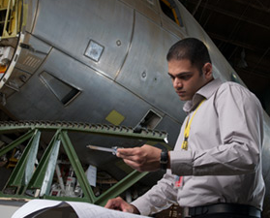
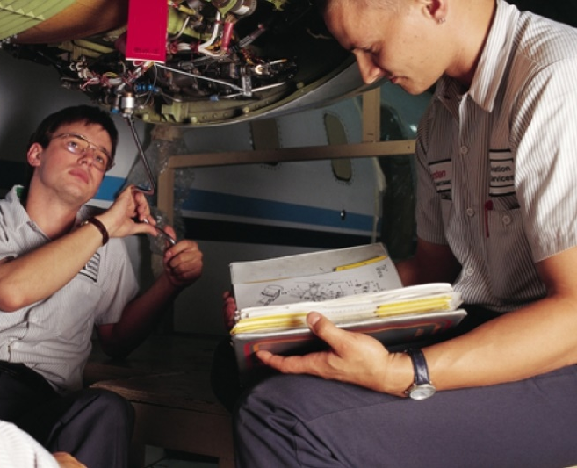
Personas u organizaciones autorizadas a emitir
un certificado de conformidad de mantenimiento (CCM)
Tener calificación y competencia adecuada para garantizar la emisión apropiada del certificado de conformidad de mantenimiento, asegurando buenas prácticas de mantenimiento y el cumplimiento de todos los requisitos de aeronavegabilidad pertinentes
Estar adecuadamente familiarizado con los requerimientos de este reglamento y con los métodos y técnicas de inspección, prácticas, equipo y herramientas para determinar la aeronavegabilidad de las aeronaves o componentes de aeronave
Tener experiencia real en mantenimiento de aeronave o componentes de aeronaves en un período de seis (6) meses, en los últimos dos (2) años.
Notes:
43.210 Personas u organizaciones autorizadas a emitir certificación de conformidad de mantenimiento (CCM)
(b) La persona que emite certificación de conformidad de mantenimiento en las aeronaves y componentes de aeronaves debe:
Tener calificación y competencia adecuada para garantizar la emisión apropiada del certificado de conformidad de mantenimiento, asegurando buenas prácticas de mantenimiento y el cumplimiento de todos los requisitos de aeronavegabilidad pertinentes.
Estar adecuadamente familiarizado con los requerimientos de este reglamento y con los métodos y técnicas de inspección, prácticas, equipo y herramientas para determinar la aeronavegabilidad de las aeronaves o componentes de aeronave que son objeto de la certificación de conformidad de mantenimiento.
Tener experiencia real en mantenimiento de aeronave o componentes de aeronaves en un período de seis (6) meses, en los últimos dos (2) años.
MEI 43.210(b) (1) Personas u organizaciones autorizadas a emitir certificaciones de conformidad de mantenimiento (CCM)
(Ver Párrafo 43.210(b) (1) del LAR 43)
Adecuada calificación se refiere a la aptitud y calificación para cumplir con un propósito o tarea asignada. Para ello la persona que emite un CCM debe tener:
la licencia de mecánico de mantenimiento de aeronaves vigente y emitida por la AAC local, con la habilitación respectiva;
poseer conocimientos de detalle de la aeronave o componente de aeronave que van a ser mantenidos;
conocimiento de los procedimientos asociados de la organización de mantenimiento establecidos en el manual de la organización de mantenimiento (MOM); y.
demostrar conocimiento y capacidad de resolver problemas relacionados con su trabajo.
En lo referido a “competencia”, requiriere que la instrucción continua que reciba, le permita mantenerse actualizado en las tecnologías pertinentes a la aeronave o componente de aeronave para la cual ha sido calificado por la OMA para emitir un CCM. El contenido de la instrucción continua debe, entre otros temas, estar relacionada con las constataciones encontradas por el sistema de calidad y la instrucción debe ser revisada al menos una vez cada 24 meses.
MEI 43.210(b) (3) Personas u organizaciones autorizadas a emitir certificaciones de conformidad de mantenimiento (CCM)
(Ver Párrafo 43.210(b) (1) del LAR 43)
El LAR 43 establece en 43.210 (b) (3) que la persona que emite una certificación de conformidad de mantenimiento, debe tener experiencia real en mantenimiento de aeronave o componentes de aeronaves en un período de seis (6) meses, en los últimos dos (2) años.
Para los propósitos de este subpárrafo, “adquisición de experiencia real en mantenimiento de aeronave o componentes de aeronaves” se considera que la persona ha trabajado en un ambiente de mantenimiento de dicha aeronave o componentes de aeronaves y que haya emitido certificados de conformidad de mantenimiento y/o haya realizado tareas efectivas de mantenimiento como mínimo en algunos de los tipos de sistemas de aeronave o componentes de aeronaves.

Slide 32


